Slide 1


定量检验程序
结果可比性验证
WS/T 407-2012 & CNAS-GL047:2021 解读与我科应用
哈 小 琴
第940医院检验科 · 2026年 月 日
1

Slide 2

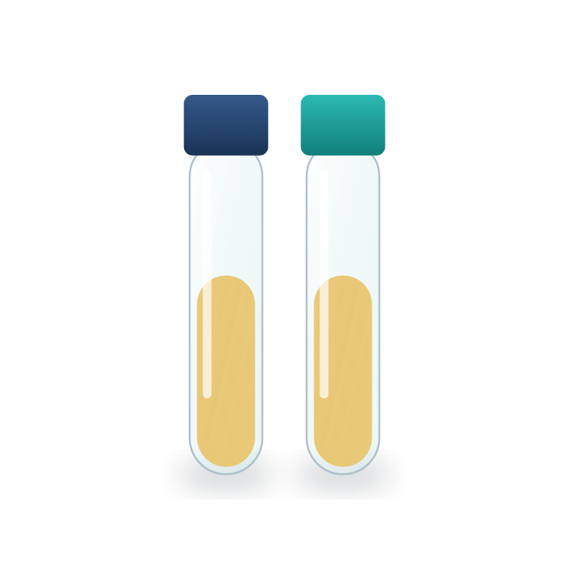

本讲要回答的三个问题
“
本讲依据：
WS/T 407-2012《医疗机构内定量检验结果的可比性验证指南》
CNAS-GL047:2021《医学实验室定量检验程序结果可比性验证指南》
—— 本讲依据文件
为什么检验结果必须可比？
不同检验程序检验结果怎么比？
我科怎么做？
2

Slide 3
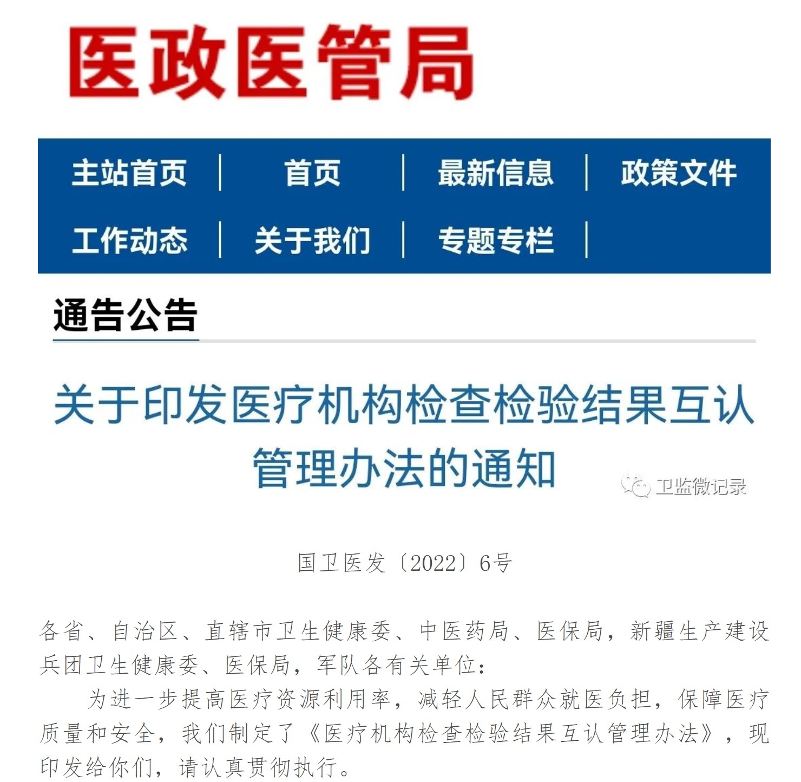
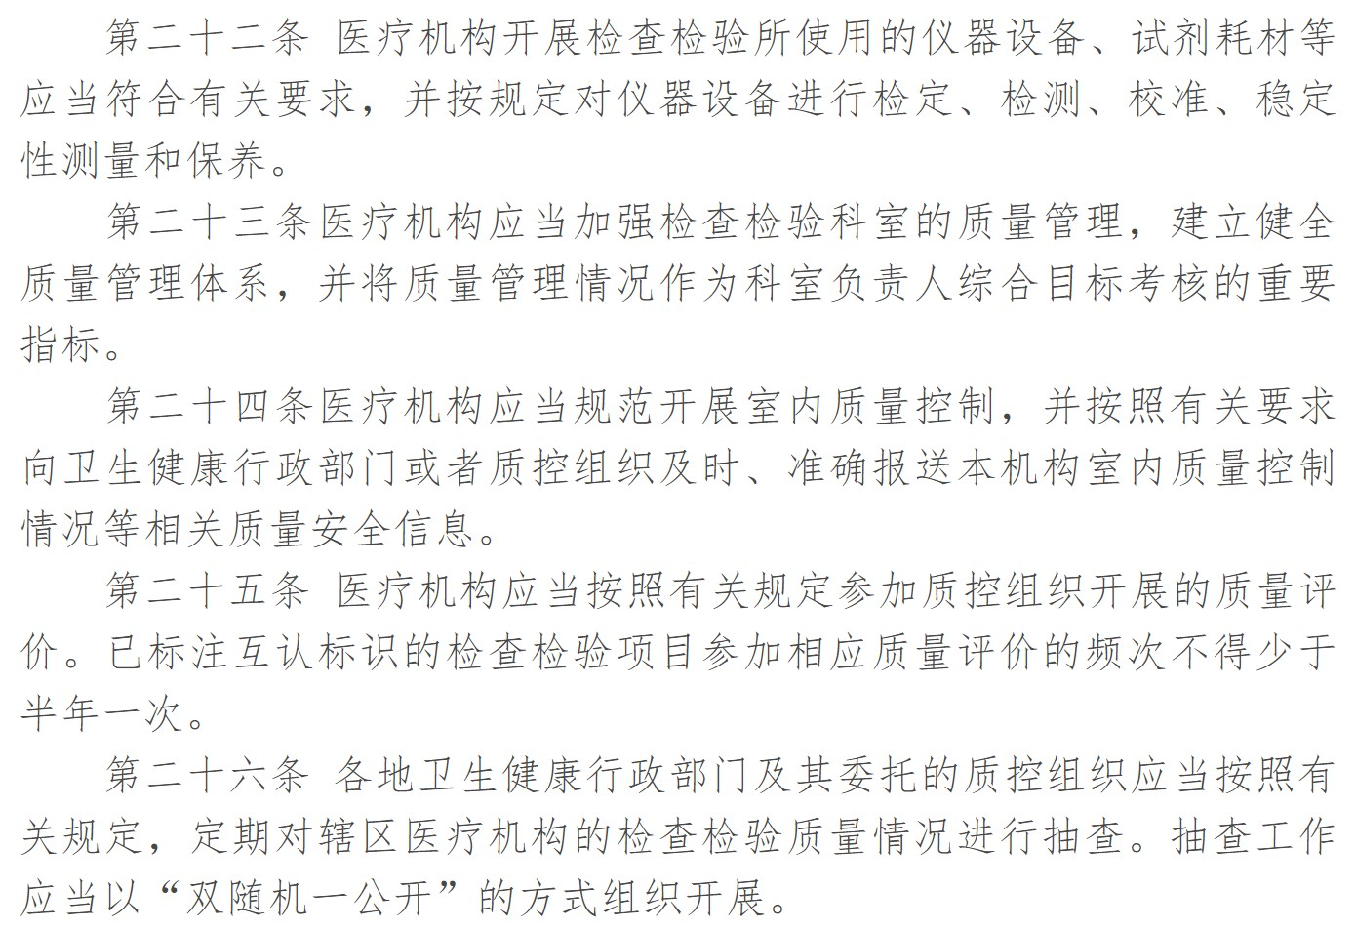

《医疗机构检查检验结果互认管理办法》
7章39条
2022-03-01施行
“
第一章 总则
检验结果，是指对来自人体的材料进行生物学、微生物学、免疫学、化学、血液免疫学、血液学、生物物理学、细胞学等检验，所得到的数据信息。
按照“以保障质量安全为底线，以质量控制合格为前提，以降低患者负担为导向，以满足诊疗需求为根本，以接诊医师判断为标准”的原则。
——《医疗机构检查检验结果互认管理办法》第一章
第二章 组织管理
第五章 支持保障
国家卫生健康委
国家医保局
国家中医药局
中央军委后勤保障部卫生局
2022年2月14日
第三章 互认规则
第六章 监督管理
第四章 质量控制
第七章 附则
示例图：院际结果互认
来源：国卫医发〔2022〕6号
3

Slide 4

检查结果互认历程
2006
“
原卫生部卫办医发[2006]32号：
根据辖区医疗机构实际状况，合理确定开展检查互认的项目。
2010
“
国务院办公厅国办函[2010]（67号）：
关于印发《医药卫生体制五项重点改革2010年度主要工作安排的通知》中关于“实行同级医疗机构检查结果互认”的要求。
—— 卫办医发〔2006〕32号
2009
“
国发[2009]12号：
国务院关于印发《医药卫生体制改革近期重点实施方案（2009-2011年）》的通知“实行同级医疗机构检查结果互认”的要求。
—— 国办函〔2010〕67号
2010
“
卫办医改发[2010]108号：
卫生部办公厅关于加强医疗质量控制中心建设推进同级医疗机构检查结果互认的通知。
—— 国发〔2009〕12号
—— 卫办医改发〔2010〕108号
4

Slide 5

检查结果互认历程（续）
2012
“
国发[2012]57号：
《卫生事业发展“十二五”规划》：新医改 基本实现同级医疗机构检查结果互认。
2016
“
直到2016年，才开始有真正的检验项目落地，首批27项临床检验结果在132家来自北京、天津、河北等省市的医疗机构中推行互认，医疗检查结果互认制度终于迎来了破冰期。
—— 国发〔2012〕57号
2013
“
国发[2013]40号：
《国务院关于促进健康服务业发展的若干意见》：优化医疗资源配置，推动医疗机构检查结果互认。
2021
“
2021年，国家卫生健康委医政医管局组织起草了《医疗机构检查检验结果互认管理办法（征求意见稿）》，给出了详细的结果互认办法，【互认标识】医疗机构检查检验结果互认标志统一为HR。
—— 国发〔2013〕40号
↻ 正式稿见下页
5

Slide 6

互认最新进展（2022–2026）
2022-03-01
2024-11
2026-11-01
《医疗机构检查检验结果互认管理办法》施行（国卫医发〔2022〕6号）；第十三条规定互认标志统一为HR
七部门《关于进一步推进医疗机构检查检验结果互认的指导意见》（国卫医政发〔2024〕37号）：2025年底地市域互认项目>200项，2027年底省域>300项
WS/T 885—2026 实施；4.2.3 要求“实验室内部比对”遵循 WS/T 407 等标准
“
互认的技术前提＝院内结果可比
“……发挥相关质控组织、专业机构等作用，明确不同仪器设备、试剂和检测方法的参考范围和结果判读标准”
—— 国卫医政发〔2024〕37号
示例图：征求意见稿与正式稿
2021 征求意见稿
≠
2022 正式稿
来源：国家政策文件与行业标准
6

Slide 7

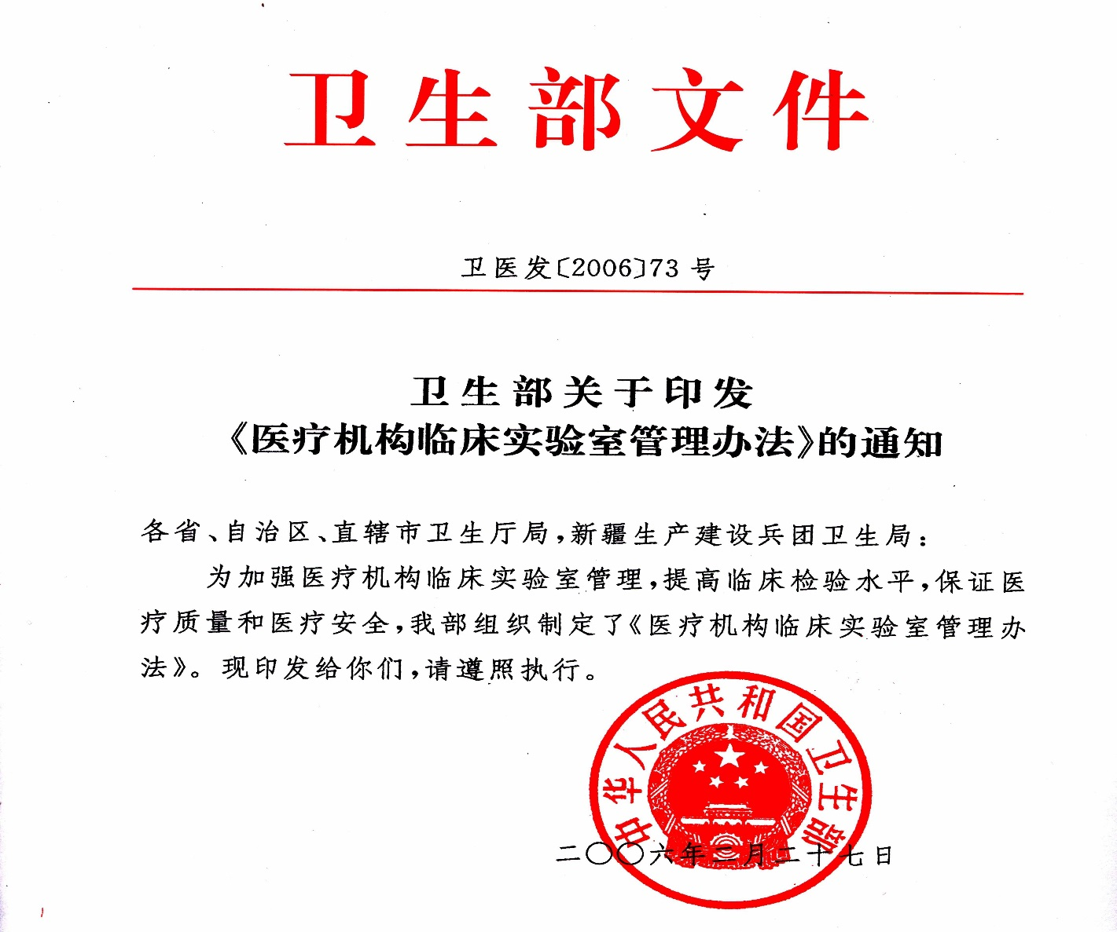
《医疗机构临床实验室管理办法》（强制）共分六章56条。
第一章 总则 （5条）
第二章 实验室管理的一般规定 （16条）
第三章 实验室质量管理 （11条）
第四章 实验室安全管理 （11条）
第五章 监督管理 （9条）
第六章 附则 （4条）
1.
明确临床实验室定义及办法管辖范围
6. 明确分析前质量保证要求，并由医疗机构统一组织实施
2.
明确临床实验室可提供咨询服务
7. 实验室工作人员应有任职资格
3.
明确临床实验室可开展的临床检验项目和方法
8. 诊断性报告应由执业医师出具
“
政府对临床实验室管理十分重视，2000年1月31日卫生厅医政司批准立项起草制定《医疗机构临床实验室管理办法》经过六年多的调查研究、充分酝酿、讨论、修订在2006上半年正式发布。 《办法》的颁布对临床实验室规范化管理具有重大的意义。
4.
建立临床检验亚专业注册核定制度
9. 明确提出检测系统完整性和有效性概念
5. 要求实验室集中设置、统一管理、资源共享、保证质量
10. 明确检验报告应包含的信息内容
—— 原PPT
↻ 2020年国卫办医函〔2020〕560号修订第二十八条
来源：卫医发〔2006〕73号
7

Slide 8

《医疗机构临床实验室管理办法》
! （一）（二）……细化款项非国家《办法》原文，出处【待核】；见第13页
“
第二十二条
医疗机构应当加强临床实验室质量控制和管理工作，制定并严格执行临床检验项目标准操作规程和检验仪器的标准操作、维护规程。
（一）实验室质量控制和管理的相关资料应记录齐全，整理归档及时，有安全保密措施。
（二）检验项目操作规程应包括实验原理、检验目的、标本种类及收集要求、使用试剂及仪器的操作步骤、质控品的使用水平和频率、计算方法、参考范围、操作性能概要、超出可报告范围的处理、危急值、方法的局限性、参考文献以及其他必需的内容。操作规程必须与实际情况相符，并有定期对操作规程进行修改的程序规定。操作卡及产品说明书不能简单代替操作规程。
（三）仪器操作人员必须熟悉操作规程，严格按照操作规程进行检验工作。仪器的操作规程应包括仪器名称及型号、生产厂家、检测原理及范围、参数设置、开、关机程序、校准程序、常规操作程序、保养维护程序、仪器的基本技术性能、常见故障的处理及其他事项等内容。
“
（记录控制）
（SOP）
第二十三条
临床实验室使用的仪器、试剂和耗材应当符合国家有关规定。仪器、试剂、耗材应与应用的检验方法相适应。
(注册证有效）
—— 《医疗机构临床实验室管理办法》第二十三条
—— 引《医疗机构临床实验室管理办法》第二十二条
8

Slide 9

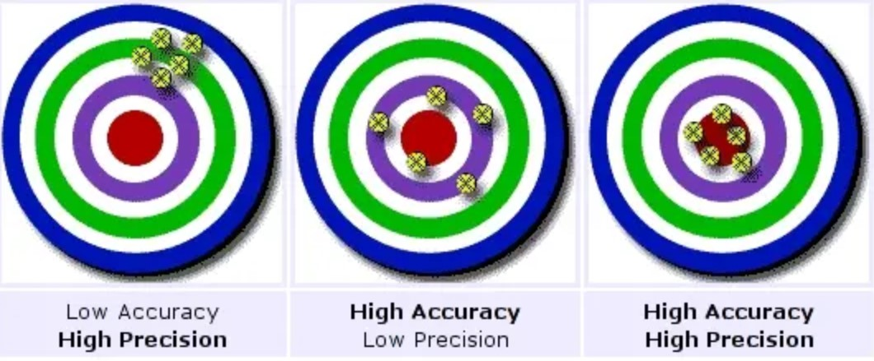
《医疗机构临床实验室管理办法》
! （一）（二）……细化款项非国家《办法》原文，出处【待核】；见第13页
“
第二十四条
临床实验室应当保证检测系统的完整性和有效性，定期对需要校准的检验仪器、检验项目以及对临床检验结果有影响的辅助设备进行校准
（一）实验室应当提供证据保证检测系统的完整性及有效性，更换试剂、校准品、质控品时应有实验依据。
（二）各类检验设备必须有校准计划。根据不同仪器及工作情况，应规定校准日期间隙、校准方、校准品、校准方法及验收标准等，并保证有完整的校准文件和记录（含校准后的各种数据）。
（三）国家规定强制性检定的仪器（如天平、分光光度计、微量加样器等）必须有年度检定合格证书。各种对检验结果有影响的辅助设备如压力表、温湿度计、电导仪等也需要定期检定或校准并有记录。
“
第二十五条
临床实验室应当对开展的临床检验项目进行室内质量控制，绘制质量控制图。出现质量失控现象时，应当及时查找原因，采取纠正措施，并详细记录。
—— 原PPT引《医疗机构临床实验室管理办法》第二十五条
示例图：精密度 ≠ 正确度
—— 《医疗机构临床实验室管理办法》第二十四条
9

Slide 10

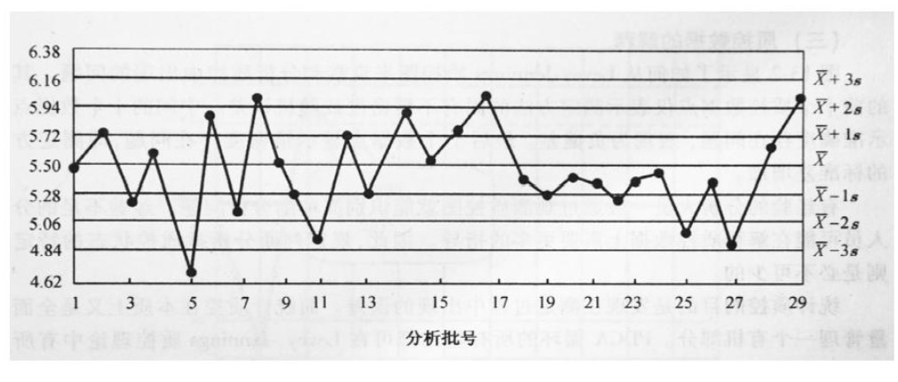
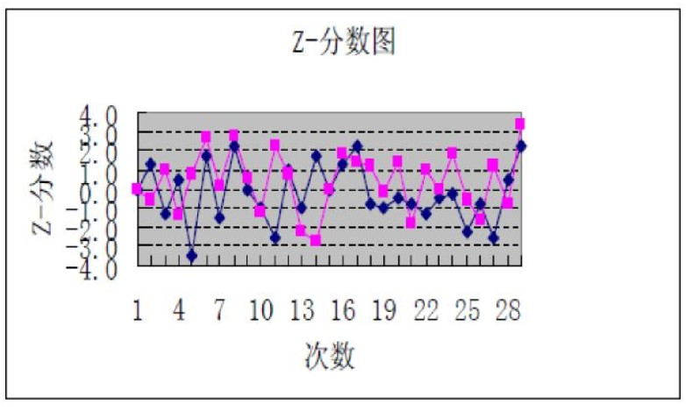
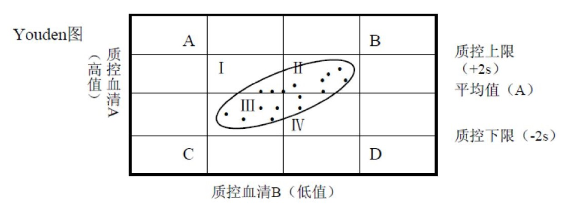
《医疗机构临床实验室管理办法》
! （一）（二）……细化款项非国家《办法》原文，出处【待核】；见第13页
“
第二十六条
临床实验室室内质量控制主要包括质控品的选择、质控品的数量、质控频度、质控方法、失控的判断规则、失控时原因分析及处理措施、质控数据管理要求等。
（一）质控品的成分应与检测患者样本的基质相似或一致，质控品应均一、稳定，瓶间变异性应小于分析系统的变异。
（二）使用定值质控品时，说明书上的原有标定值只作为参考，必须由实验室作重复测定来确定实际的均值和标准差。
（三）质控品一次储存数量应不低于半年的用量，条件允许的单位可储存一年的用量，效期较短的质控品可适量保存。
（四）质控频度应在每一个分析批长度内至少对质控品作一次检测。
（五）临床实验室应确定每批内的质控品的检测位置，质控品的位置须考虑分析方法的类型、可能产生的误差类型。
（六）当确认室内质控数据符合质控规则时，方可发放检验报告。
（七）临床实验室需建立失控纠正措施并记录处理情况。
“
第二十七条
临床实验室定量测定项目的室内质量控制标准应按照《临床实验室定量测定室内质量控制指南》（GB/20032302-T-361）执行。
—— 《医疗机构临床实验室管理办法》第二十七条
—— 原PPT引《医疗机构临床实验室管理办法》第二十六条
10

Slide 11

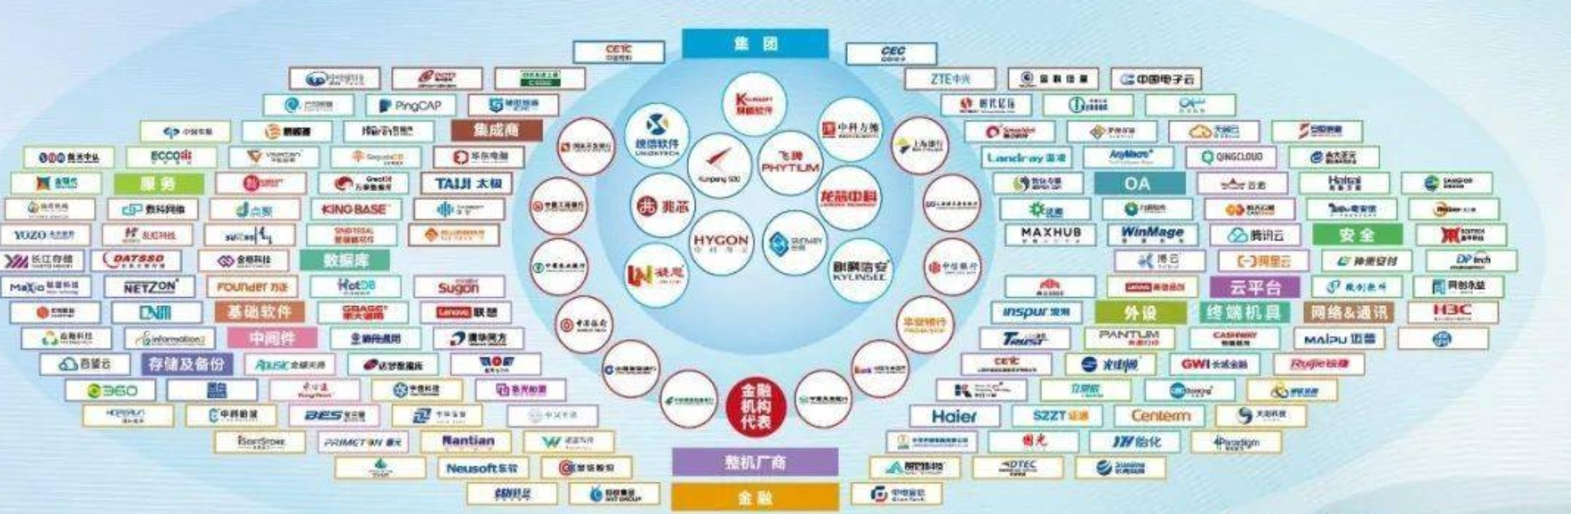
《医疗机构临床实验室管理办法》
! 第二十八条“全省……”非国家《办法》原文，出处【待核】；见第13页
“
第二十八条
医疗机构临床实验室必须参加临床检验室间质量评价活动。全省三级以上医疗机构、省属医疗机构和独立设置的临床检验中心必须参加由省卫生厅临床检验中心组织的室间质量评价活动；其他医疗机构临床实验室参加由省辖市临床检验中心组织的室间质量评价活动。开展质评活动的市级临床检验中心应将辖区内二级以上医疗机构临床检验质量评价结果及时上报省卫生厅临床检验中心备案。不具备承担临床检验室间质量评价活动的省辖市，其辖区内医疗机构临床实验室的质控管理由省卫生厅临床检验中心负责。 WS/T 644-2018 临床检验室间质量评价
省辖市级临床检验中心开展临床检验质量评价须达到规定标准（另外制订）并经省卫生厅检查评估合格。省临床检验中心应对一、二级医疗机构临床实验室室间质量评价活动进行监督抽查。
（实验室间比对、能力验证）
—— 引《医疗机构临床实验室管理办法》第二十八条
“
第二十九条
临床实验室参加室间质量评价应当按照常规临床检验方法与临床检验标本同时进行，不得另选检测系统，以确保检验结果的真实性。临床实验室对于室间质量评价不合格的项目，应当及时查找原因，采取纠正措施，并将各专业参加室间质量评价项目的原始数据保存归档。
—— 引《医疗机构临床实验室管理办法》第二十九条
● 图中中心：临床检验中心
11

Slide 12

《医疗机构临床实验室管理办法》
! “每年比对不少于2次”“1/2PT”非国家《办法》原文，出处【待核】；见第13页
“
第三十条
临床实验室应对开展的所有检测项目结果的可靠性进行验证。
（一）尚未开展室间质量评价的项目，应选择开展同类项目的其他临床实验室或有经验、质量有保证的实验室进行比对，每年比对不少于2次，比对样本不少于5个，比对结果应有完整记录并进行统计学分析。
（二）临床检验项目比对有困难时，临床实验室应当对方法学进行评价，包括准确性、精密度、特异性、线性范围、稳定性、抗干扰性、参考范围等，并有质量保证措施。
（三）同一实验室使用不同仪器或方法开展同一项目时，应有比对试验，结果之间相对偏差不能大于1/2PT可接受范围。
（四） 所有进行结果可靠性验证的检测项目都应保存原始数据。
“
第三十一条
临床实验室室间质量评价标准按照《临床实验室室间质量评价要求》（GB/20032301-T-361）执行。
—— 引《医疗机构临床实验室管理办法》第三十一条
“
第三十二条
临床实验室应当建立质量管理记录，包括标本接收、标本储存、标本处理、仪器和试剂及耗材使用情况、校准、室内质控、室间质评、检验结果、报告发放等内容，质量管理记录保存期限在2年以上。
—— 引《医疗机构临床实验室管理办法》第三十二条
—— 《医疗机构临床实验室管理办法》第三十条
12

Slide 13
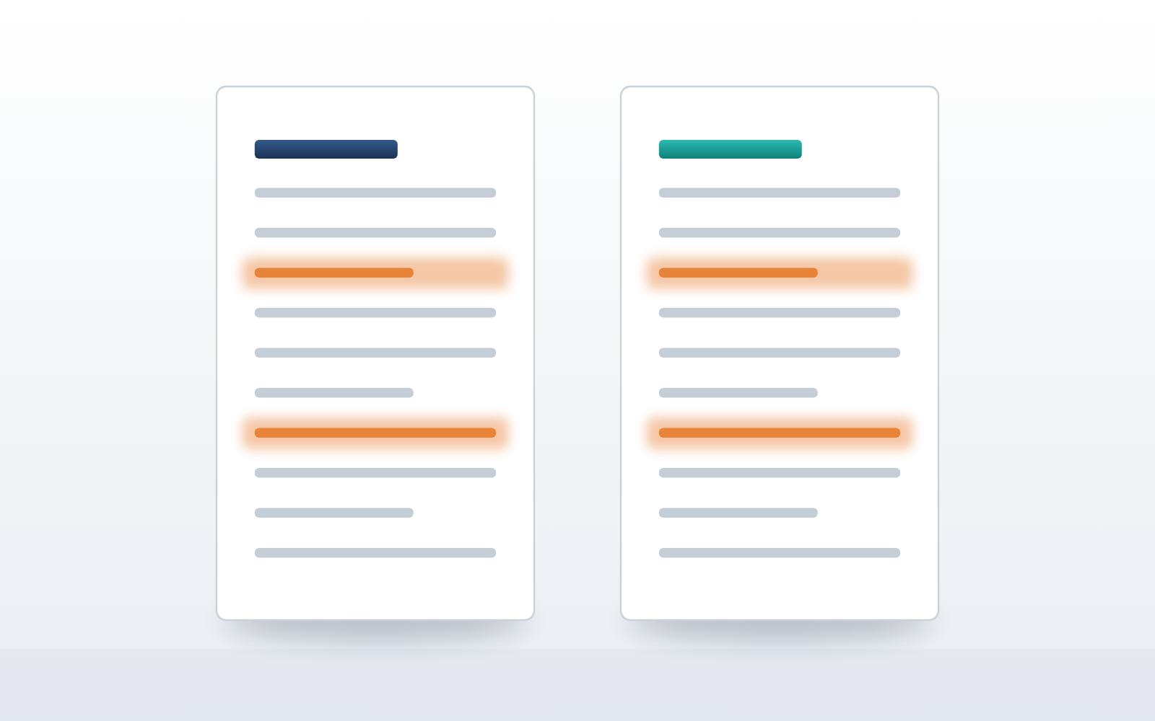
《医疗机构临床实验室管理办法》国家原文对照
条款 | 原表述 |  | 国家原文（卫医发〔2006〕73号，2020年修订）
第二十二条 | ……加强临床实验室质量控制和管理工作，制定并严格执行…… | ≠ | 医疗机构应当加强临床实验室质量控制和管理。医疗机构临床实验室应当制定并严格执行临床检验项目标准操作规程和检验仪器的标准操作、维护规程。
第二十八条 | 全省三级以上医疗机构……必须参加由省卫生厅临床检验中心组织的室间质量评价活动 | ≠ | 医疗机构临床实验室应当参加室间质量评价机构组织的临床检验室间质量评价。
第二十九条（末句） ↑ 新增 |  | ≠ | 医疗机构应当对床旁临床检验项目与临床实验室相同临床检验项目常规临床检验方法进行比对。
第三十条 | （一）每年比对不少于2次，比对样本不少于5个……（三）……相对偏差不能大于1/2PT可接受范围 | ≠ | 医疗机构临床实验室应当将尚未开展室间质量评价的临床检验项目与其他临床实验室的同类项目进行比对，或者用其他方法验证其结果的可靠性。临床检验项目比对有困难时，医疗机构临床实验室应当对方法学进行评价，包括准确性、精密度、特异性、线性范围、稳定性、抗干扰性、参考范围等，并有质量保证措施。
第三十二条 | 质量管理记录保存期限在2年以上 | ≠ | 质量管理记录保存期限至少为2年。
来源：卫医发〔2006〕73号（2020年修订）
13

Slide 14
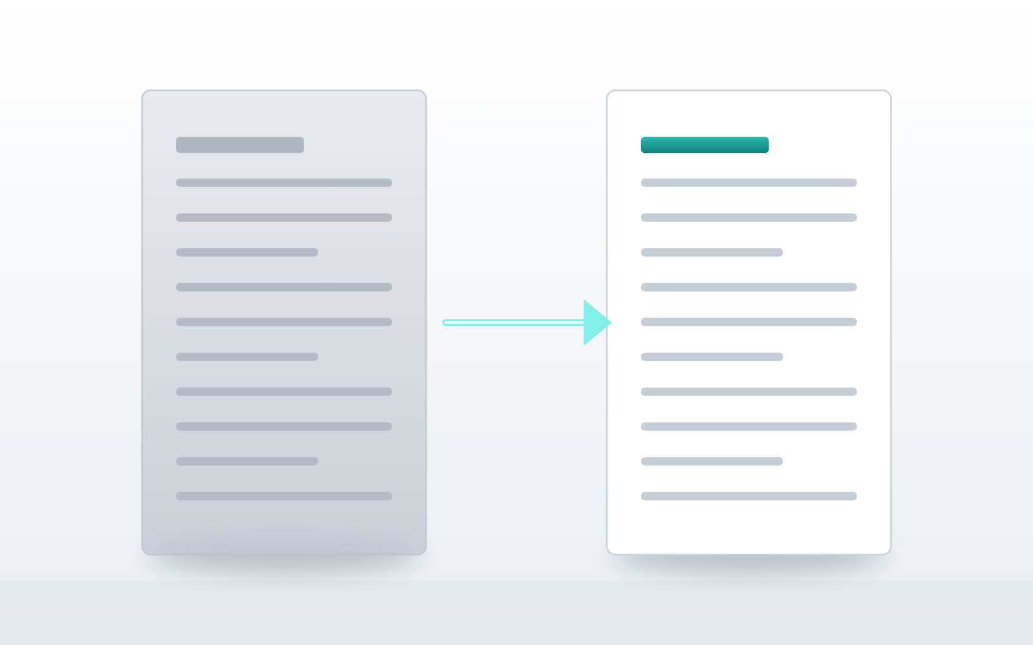

《医学实验室质量和能力认可准则》CNAS-CL02：2023
2023-06-01
发布
2023-12-01
实施
代替2012版
“
7.3.7.3 室间质量评价（节选）
应符合 ISO 15189，7.3.7.3 条款及下列要求：
……
3) 室间质量评价不可获得的检验（检查）项目，可参考 WS/T 415 通过与其他实验室比对的方式确定检验结果的可接受性，并规定比对实验室的选择原则（如使用相同检测系统/检测方法的已获认可的实验室或其它同级别、高级别实验室）、比对样品数量、比对频次（宜参考 7.3.7.3 1）参加室间质量评价的频次要求）、判断标准等。
“
原5.6.3
7.3.7.4 检验结果可比性
应符合 ISO 15189，7.3.7.4 条款及下列要求：
1) 实验室内部结果比对的程序文件应规定比对条件、样品类型及数量、比对方案、判断标准、频次及相关措施，可参考 CNAS-GL047 以及相关国家/行业标准，如 WS/T 406、WS/T 407。
2) 应规定由多个人员进行的手工检验项目比对的方法和判断标准，例如：显微镜检查、培养结果判读、抑菌圈测量等，定期（至少每 6 个月 1 次，每次至少 5 份临床样品）进行检验人员的结果比对。
3) 比对记录应由授权人员审核并签字，并至少保留 2 年。
原5.6.4
“
前言（节选）
本准则等同采用ISO 15189:2022《医学实验室—质量和能力的要求》……
本准则包含即时检验（POCT）的要求。
本准则为第四版，取代CNAS-CL02:2012(第三版)。
—— CNAS-CL02-A001:2023 7.3.7.3
注：CL02:2023第7.3.7.3、7.3.7.4条正文与ISO 15189:2022完全一致，受版权保护未公开【条文待核】；两框为CNAS应用要求CNAS-CL02-A001:2023原文。
—— CNAS-CL02-A001:2023 7.3.7.4
—— CNAS-CL02:2023 前言
来源：CNAS-CL02:2023；CNAS-CL02-A001:2023
14

Slide 15

可比性验证的文件层级
① 部门规范性文件
《医疗机构临床实验室管理办法》《医疗机构检查检验结果互认管理办法》
② 行业标准
WS/T 407-2012、WS/T 885—2026
③ 认可准则
CNAS-CL02:2023 第7.3.7.4条
④ 认可指南
CNAS-GL047:2021
⑤ 我科
LZJY-2-CX-38《比对管理程序》
示例图：五级文件层级
①②面向所有医疗机构；③④面向申请或已获 CNAS 认可的实验室；⑤为我科执行文件
来源：各文件原文
15

Slide 16
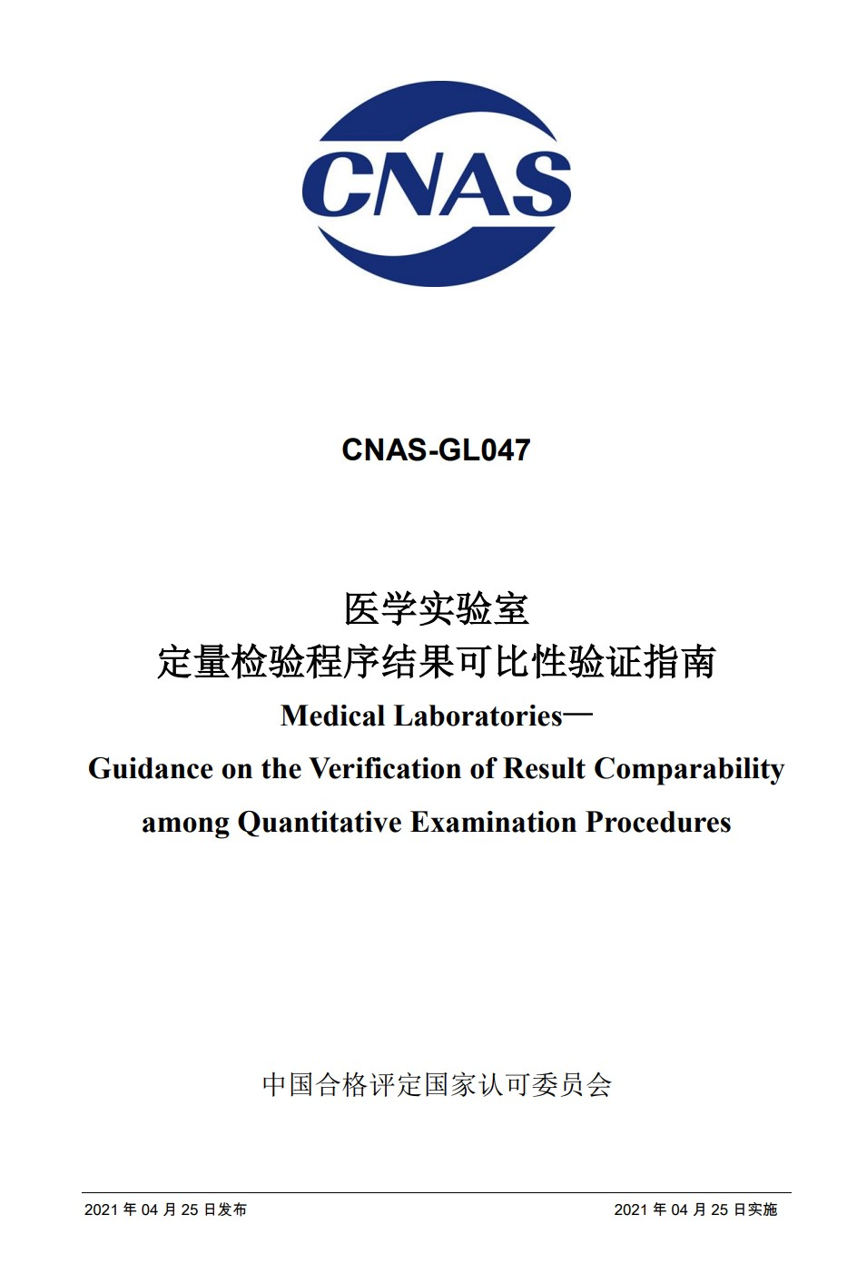

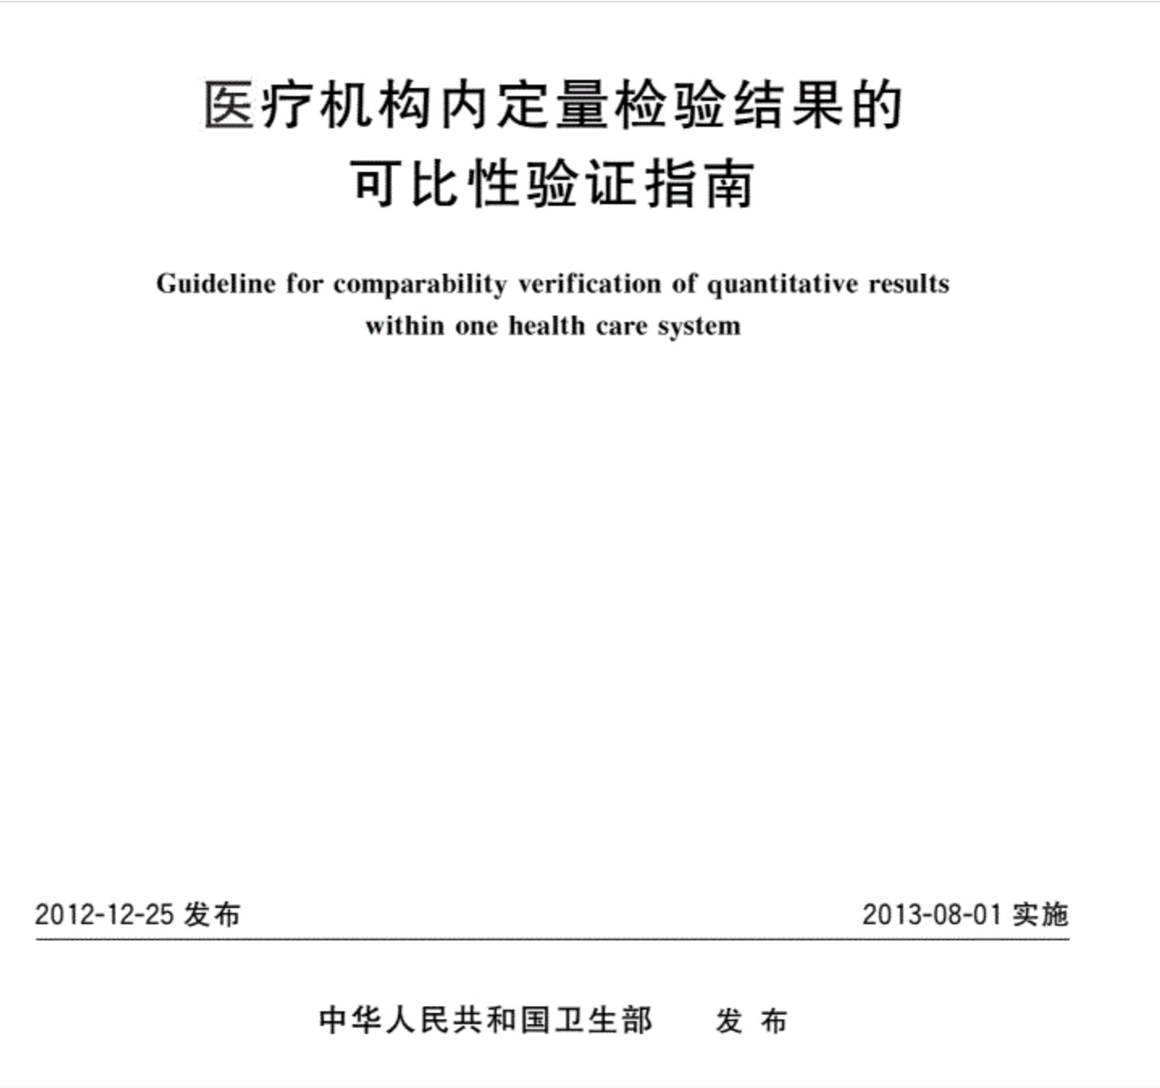

两份文件：CNAS-GL047 与 WS/T 407
WS/T 407-2012 医疗机构内定量检验结果的可比性验证指南
该条款在CL02:2023中对应7.3.7.4
医学实验室在相同或不同地点，使用多个相同或不同的定量检验程序、检测系统、检验方法等 （通称“检验程序”）检测同一分析物（检验项目）时，验证检验结果间的可比性。
（周期性）
“
是对 CNAS-CL02《医学实验室质量和能力认可准则》中“5.6.4 检验结果的可比性”要求涉及的定量检验程序间检验结果可比性验证所做的具体解释和指导
—— CNAS-GL047 范围
—— CNAS-GL047 前言
来源：CNAS-GL047:2021；WS/T 407-2012
16

Slide 17

两份文件对照：WS/T 407-2012 与 CNAS-GL047:2021
维度 | WS/T 407-2012 | CNAS-GL047:2021
性质 | 卫生行业推荐性标准，2012-12-25发布，2013-08-01实施 | CNAS认可指南，2021-04-25发布实施，解释认可准则的可比性条款 | ≠
适用 | 同一医疗机构内；最多10个检测系统；重复不超过5次 | 相同或不同地点的多个检验程序 | ≠
前提 | 各系统已按EP9-A2/EP15-A2完成性能评价；最大CV/最小CV<2倍 | 关键性能指标经验证满足要求 | =
样本 | 宜首选临床标本，用其他物质须验证互通性；至少2个浓度（正常+异常），取质控总均值±20% | 应使用患者样本（抗凝剂相同）；覆盖临床适宜区间，重点关注医学决定水平；不少于5例 | ≠
方法 | 合并CV→查表A.1定重复次数→相对极差R | 检测系统≤4个用参比系统比对法；>4个用均值法；7.2.3可参考WS/T 407 | ≠
判定 | R ≤ 分析质量要求（按7级优选顺序确定） | 参比法：5份中≥4份符合，或扩样后≥90%符合；均值法：R符合判断标准 | ≠
不通过 | 剔除偏差大的系统，与规范操作系统比对；必要时校准转换；不可比时采用不同参考区间并在报告单标示 | 具有计量学可比性的可用修正值/修正因子；否则避免向临床发出具有不同临床意义的结果，与用户沟通并记录 | ≠
时机 | 8种情形（见WS/T 407第5章） | 启用前、常规定期评审、任一要素变更时 | ≠
来源：WS/T 407-2012；CNAS-GL047:2021
17

Slide 18


WS/T 407-2012
医疗机构内定量检验结果的
可比性验证指南
2012-12-25发布 2013-08-01实施
18

Slide 19

WS/T 407 适用范围与使用条件
“
1 范围
本标准规定了对定量检验项目的多个检测系统实施结果可比性验证的要求，包括可比性验证方案的使用条件和适用情况、验证方法和程序、验证结果不符合要求的处理措施。
本标准适用于同一医疗机构内的临床实验室。
5 使用本指南规定的方案进行可比性验证的适用情况
5.1
室内质控结果有漂移趋势时。
5.2
室间质评结果不合格，采取纠正措施后。
—— WS/T 407-2012 1
5.3
更换试剂批号（必要时）。
5.4
更换重要部件或重大维修后。
“
4 可比性验证方案的使用条件
4.1 本指南规定的比对方案仅适用于最多10个检测系统的结果比对，比对物质的重复检测次数不超过5次。超过10个检测系统的结果比对方法和要求，详见 WS/T 406。
4.2 每个检测系统在使用本指南规定的方案实施比对前，应按照美国临床和实验室标准协会（Clinical and Laboratory Standards Institute，CLSI）颁布的 EP9-A2 和（或）EP15-A2 文件的要求，进行全面的性能评价或验证。
4.3 可比性验证只能确认检测系统性能的一个方面，不能取代其他质量保证环节，如校准和室内质量控制等。
5.5
软件程序变更后。
5.6
临床医生对结果的可比性有疑问时。
5.7
患者投诉对结果可比性有疑问（需要确认时）。
5.8
需提高周期性比对频率时（如每季度或每月一次）。
—— WS/T 407-2012 5
—— WS/T 407-2012 4
来源：WS/T 407-2012 第1、4、5章
19

Slide 20

比对项目、比对仪器与比对样本
“
6.1 确定需要进行结果比对的检测项目
同一医疗机构内，使用多个检测系统向临床报告检验结果的检测项目均应进行可比性验证。
“
6.3.2 样本浓度水平
使用本指南规定的比对方案，需已知比对物质不同浓度水平对应的结果不精密度，故通常选择与质控品浓度水平相近的比对物质进行可比性验证；要求每个检测系统至少检测两个浓度水平（包含正常和异常水平）的比对物质。
—— WS/T 407-2012 6.1
“
—— WS/T 407-2012 6.3.2
6.2 确定需要进行结果比对的检测仪器
实施周期性结果比对时，用于检测临床样本的每个检测系统都应进行可比性验证。
“
3.2 互通性 commutability（互换性；替换性）
用不同测量程序测量该物质时，各测量程序所得测量结果之间的数字关系，与用这些测量程序测量实际临床标本时测量结果的数字关系的一致程度。
—— WS/T 407-2012 6.2
“
6.3 比对样本 6.3.1 样本选择
宜使用临床标本作为首选比对物质；不得不使用其他物质（如室间质评物或其他参考物质）时，应验证比对物质的互通性。
—— WS/T 407-2012 3.2
—— WS/T 407-2012 6.3.1
来源：WS/T 407-2012 3.2、6.1–6.3
20

Slide 21
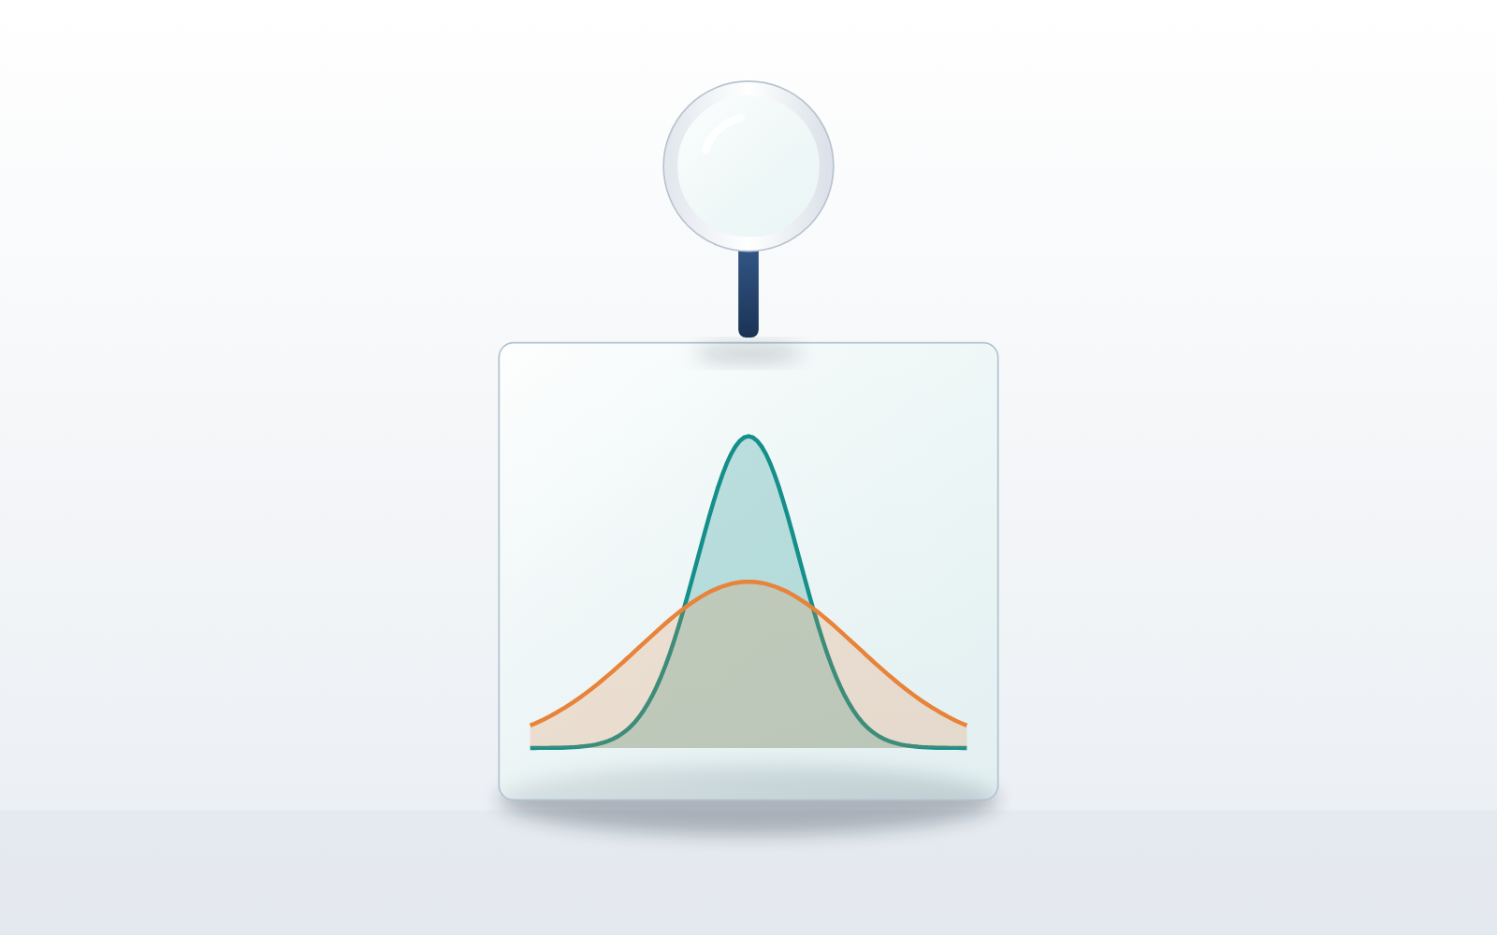
比对试验实施
“
1. 确定检测系统测定结果的不精密度:（1）使用日常工作中质控品的检测数据估计不精密度，尽可能使用累计6个月的检测数据计算长期的变异系数（CV），保证其具有代表性。（2）比较检测系统不精密度大小，确定最大CV与最小CV的差异是否小于2倍。如小于2倍，可使用本指南规定的比对方案；如大于2倍，则应参照CLSI EP9-A2和（或）EP15-A2确认检测系统间的结果可比性。
“
2.确定比对样本的浓度范围：计算参与比对的所有检测系统质控品均值的总均值，以总均值±20%作为比对样本的浓度选择范围。
—— WS/T 407 6.5
“
3.确定比对物质的重复检测次数：计算不同检测系统合并CV值：合并CV=[（CV₁²+ CV₂² +… CV_{n}² ）/n]^{1/2}，使用计算合并CV值查找附录A的表A.1，以确定每台仪器比对样本的重复检测次数。
—— WS/T 407 6.4
—— WS/T 407 6.6
来源：WS/T 407-2012 6.4–6.8
21

Slide 22

比对试验实施（续）
“
4.如未进行重复检测，则直接比较每个检测系统的结果，计算所有检测系统结果的均值。如进行了重复检测，则计算每个检测系统结果的均值，再计算所有检测系统结果的总均值。
“
6.将比对偏差与实验室建立比对试验的可接受标准中确定的分析质量要求进行比较。
—— WS/T 407 6.8.5
—— WS/T 407 6.8.2–6.8.3
“
7.如比对偏差小于或等于分析质量要求，得出结论：在该次评估的样本浓度水平所有检测系统的结果都具有可比性；如比对偏差大于分析质量要求，得出结论：均值差异最大的两个检测系统间的可比性不符合要求，将两个检测系统的结果分别与规范操作检测系统的结果进行比较，剔除偏差较大检测系统的结果后再比。
“
5.计算比对偏差：选取差异最大的两个检测系统的均值计算极差，并除以所有检测系统结果的总均值，得出比对偏差。如未进行重复检测，比对偏差 =[（检测系统的最大值-检测系统的最小值）/所有检测系统的均值]×100%；如进行了重复检测，比对偏差 =[（检测系统的最大均值-检测系统的最小均值）/所有检测系统的总均值]×100%；
—— WS/T 407 6.8.5
—— WS/T 407 6.8.4
≤ 分析质量要求 → 通过
≠
> 分析质量要求 → 不通过
来源：WS/T 407-2012 6.8
22

Slide 23
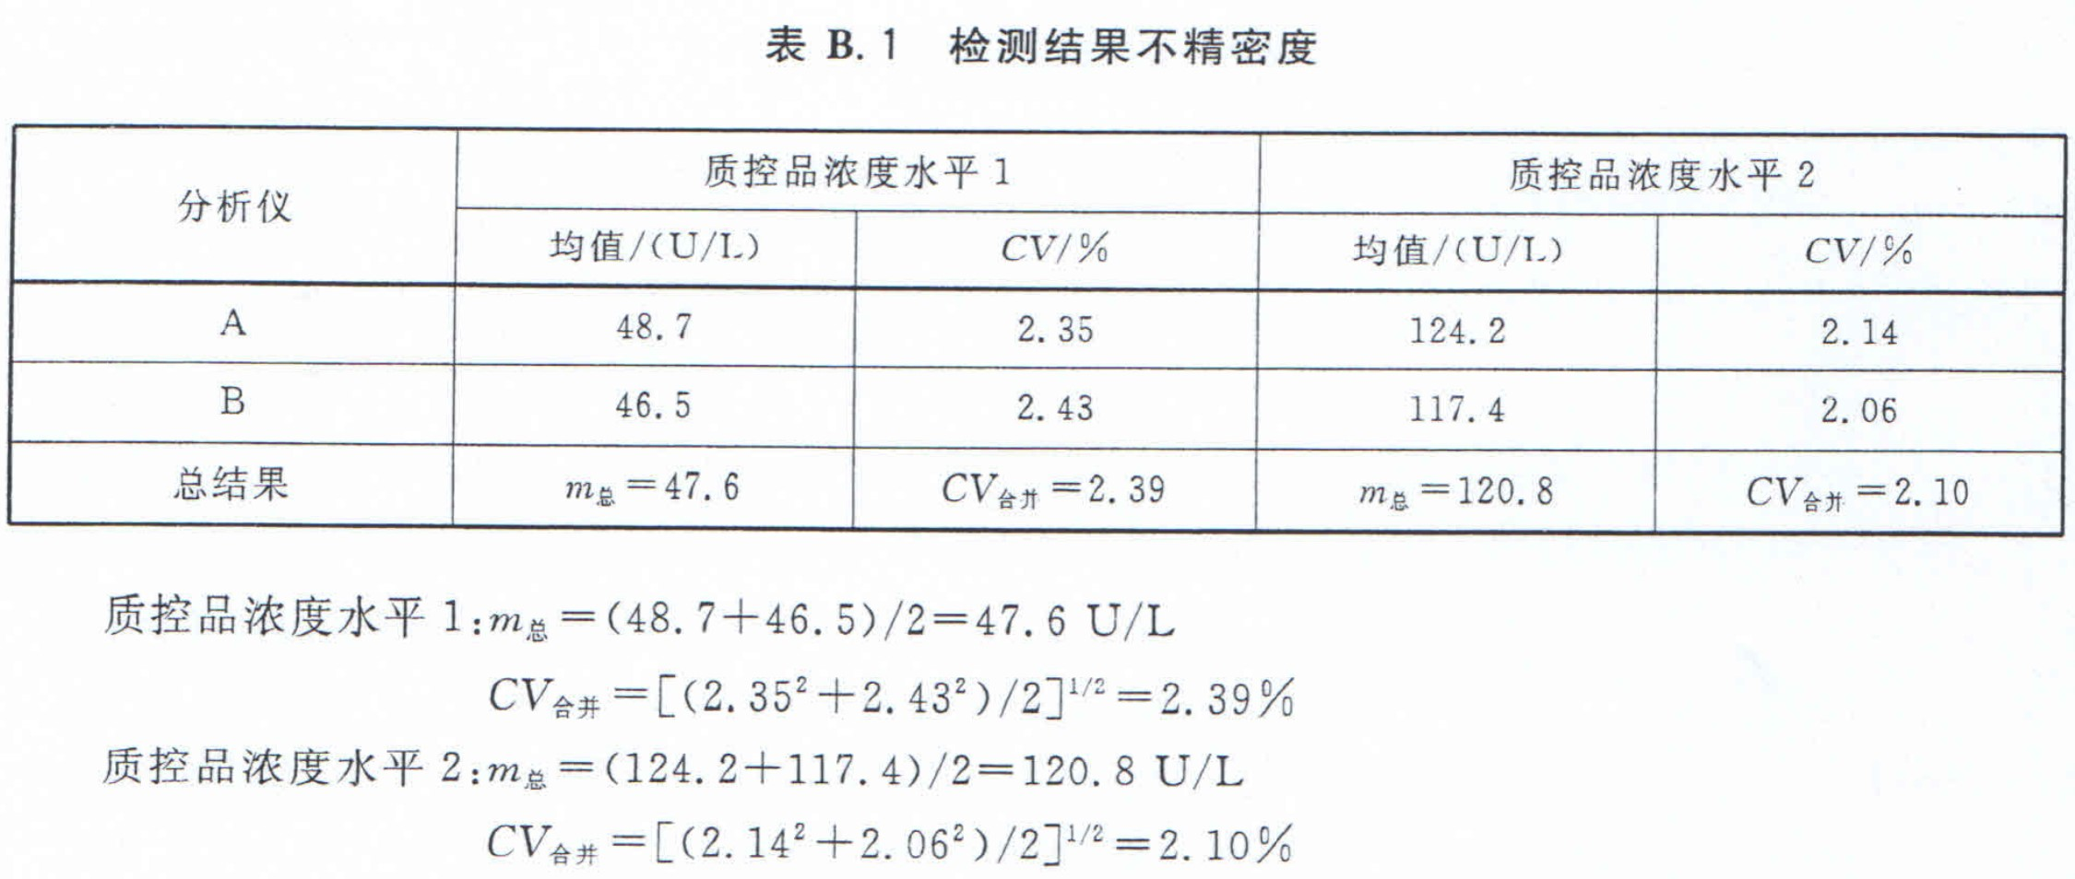

实验室2台生化分析仪谷丙转氨酶（ALT）检测结果的可比性验证
1.估计检测结果的不精密度
依据长期室内质控结果估计检测结果的不精密度，结果见表B.1
47.6 / 120.8 U/L
m总（浓度水平1 / 水平2）
2.39% / 2.10%
CV合并（浓度水平1 / 水平2）
—— WS/T 407 B.1.1
示例图：两台同型号分析仪
来源：WS/T 407-2012 附录B
23

Slide 24
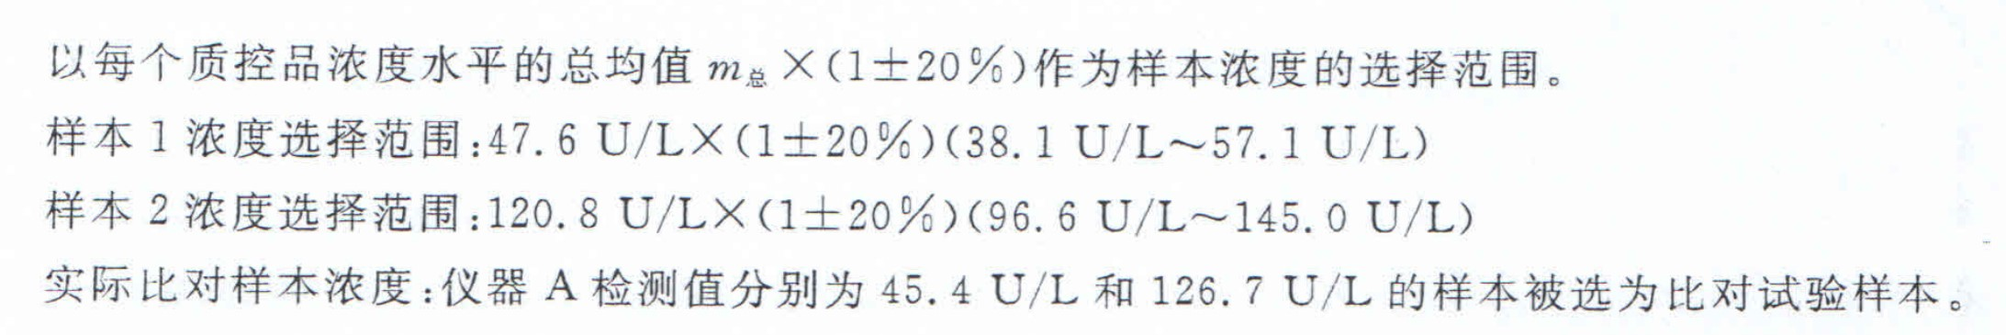
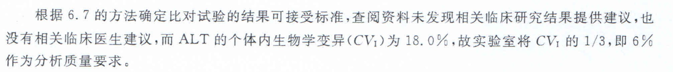

实验室2台生化分析仪谷丙转氨酶（ALT）检测结果的可比性验证
2.确定比对样本浓度
水平1
38.1
47.6
57.1 U/L
水平2
96.6
120.8
145.0 U/L
3.比对试验的结果可接受标准
6% = CVI 18.0% × 1/3
分析质量要求
—— WS/T 407 B.1.2–B.1.3
示例图：±20% 浓度带
来源：WS/T 407-2012 附录B
24

Slide 25
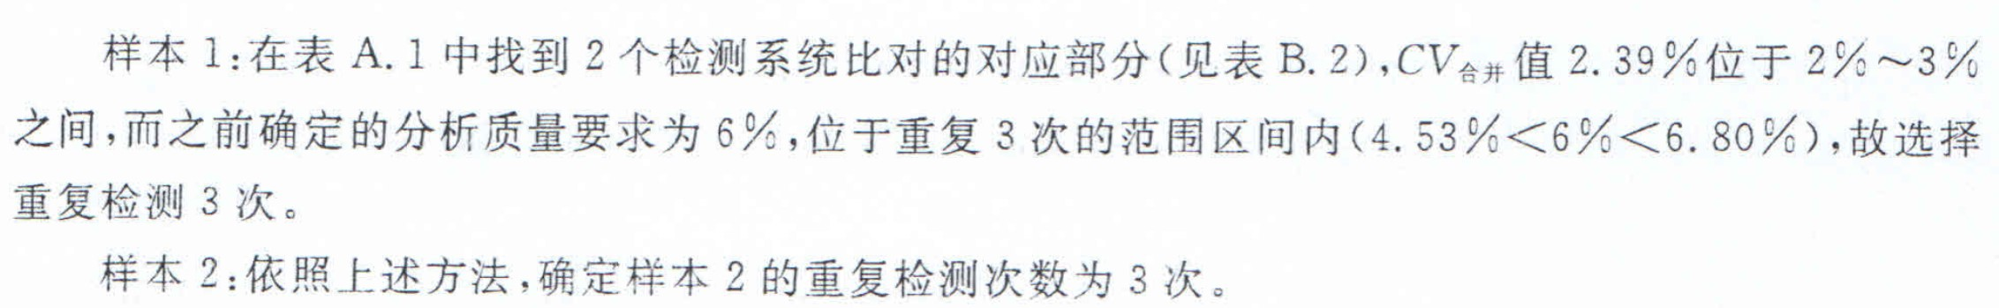
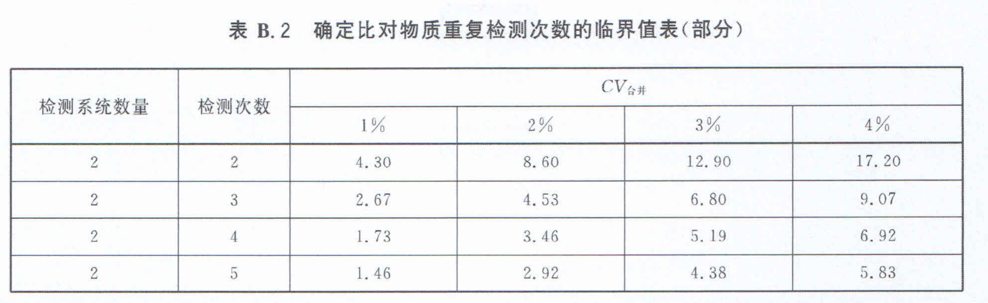

实验室2台生化分析仪谷丙转氨酶（ALT）检测结果的可比性验证
4.确定每份样本的重复检测次数
n = 3
每份样本的重复检测次数
—— WS/T 407 B.1.4
表A.1 临界值表（部分）· 橙框＝表B.2 全部数值
系统数 | 次数 | 1% | 2% | 3% | 4% | 5% | 6%
2 | 2 | 4.30 | 8.60 | 12.90 | 17.20 | 21.49 | 25.79
2 | 3 | 2.67 | 4.53 | 6.80 | 9.07 | 11.33 | 13.60
2 | 4 | 1.73 | 3.46 | 5.19 | 6.92 | 8.65 | 10.38
2 | 5 | 1.46 | 2.92 | 4.38 | 5.83 | 7.29 | 8.75
3 | 1 | 8.33 | 16.66 | 24.99 | 33.32 | 41.65 | 49.98
……
示例图：每份样本重复测定3次
表中“2系统/3次/CV 1%”=2.67，与同行其他列不一致，按公式应为2.27；不影响本例结论
来源：WS/T 407-2012 附录B
25

Slide 26
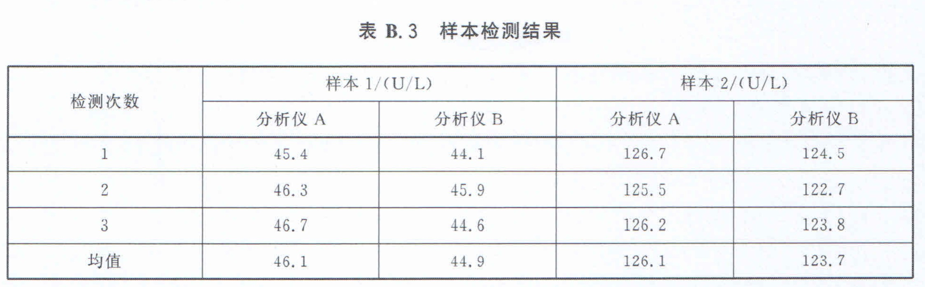
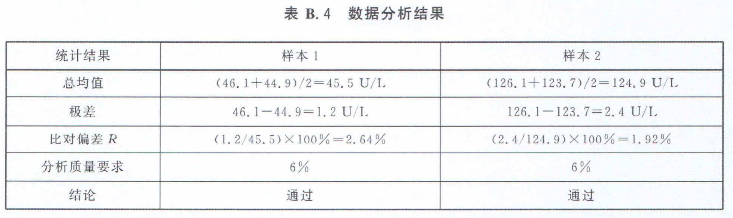

实验室2台生化分析仪谷丙转氨酶（ALT）检测结果的可比性验证
5.比对试验结果与分析
红色虚线：分析质量要求 6%
= 通过
“
6.结论：两个浓度样本的比对偏差均小于分析质量要求，故认为A和B生化分析仪检测ALT的结果可比性是可接受的。
—— WS/T 407 B.1.5–B.1.6
示例图：两台仪器结果几乎重合
来源：WS/T 407-2012 附录B
26

Slide 27
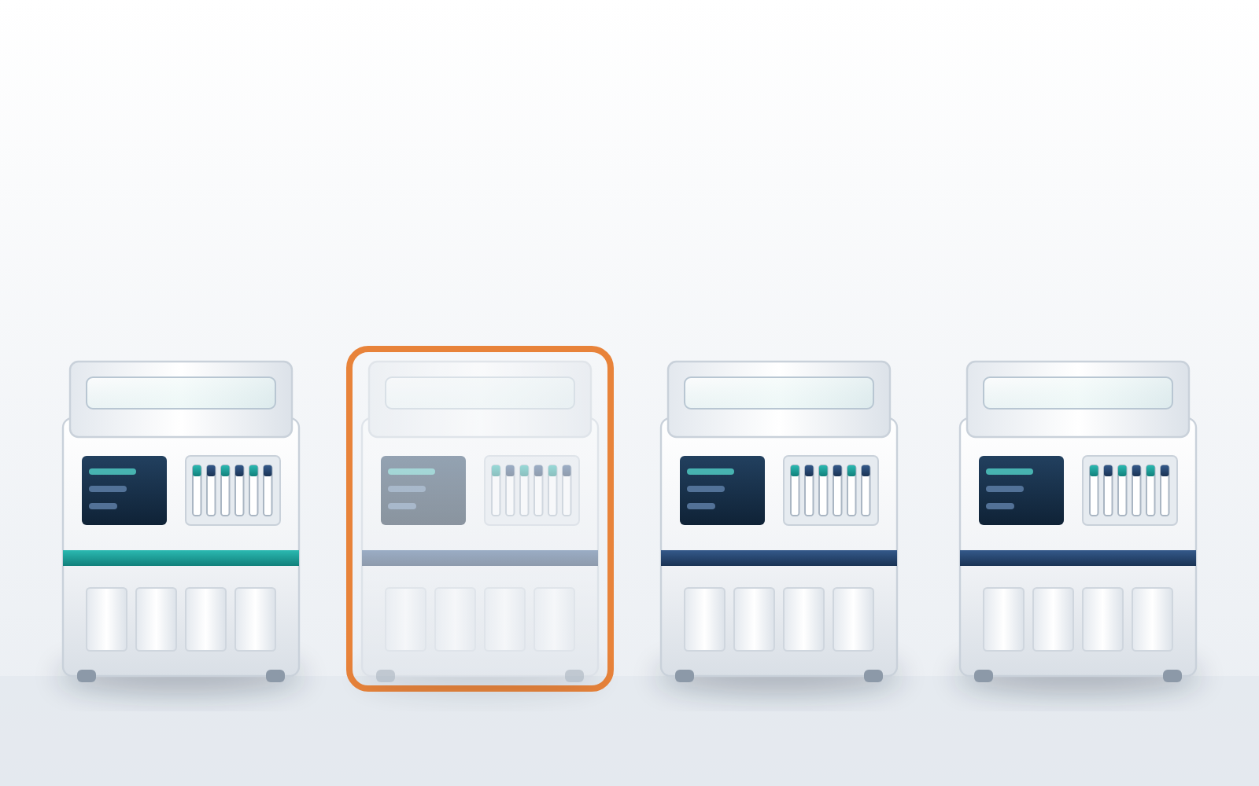
示例2：4台血液分析仪RBC——不通过怎么办
质量要求（B.2.3）：低浓度6%（RBC TEa）；正常、高浓度3%（1/2 TEa）。以CVI（3.2%）的1/3（1.1%）为要求"过于严格"，未采用。
“
6.8.6 对于不符合可比性要求的检测系统，应分析原因，必要时采取相应的纠正措施，其后再将该检测系统与规范操作检测系统（如使用配套试剂、用配套校准物定期进行仪器校准、仪器性能良好、规范地开展室内质量控制、参加室间质量评价成绩优良、检测程序规范、人员经过良好培训的检测系统）的结果进行比对，确认比对结果符合分析质量要求。
样本 | 要求 | 重复 | 总均值 | 极差 | R | 结论
样本1 | 6% | 5次 | 2.32 | 0.19 | 8.19% | 未通过
样本1 剔除B | 6% | — | 2.28 | 0.07 | 3.07% | 通过
样本2 | 3% | 3次 | 4.46 | 0.12 | 2.69% | 通过
样本3 | 3% | 3次 | 5.94 | 0.10 | 1.68% | 通过
—— WS/T 407-2012 6.8.6
“
6.9 可比性验证结果不符合要求的处理措施
维持结果的可比性需以检测系统各质量保证环节的标准化为前提，必要时通过校准改善结果的可比性，即不同检测系统通过结果的数字转换获得结果的一致性；结果不可比且难以纠正时，应与临床进行沟通，采用不同的参考区间和（或）医学决定水平并在检验报告单上明确标示。
单位：×10¹²/L；数据取自表B.7–B.9（本轮已复算）
样本1：差异最大的B与D各与规范操作系统A比：B与A偏差6.11%，D与A偏差2.18% → 剔除B，A、C、D重算R＝3.07%，通过（B.2.5）。
—— WS/T 407-2012 6.9
来源：WS/T 407-2012 附录B.2、6.8.6、6.9
27

Slide 28


CNAS-GL047
医学实验室定量检验程序结果
可比性验证指南
2021-04-25发布实施
28

Slide 29

术语和定义
“24h 尿蛋白质质量”拆解：
蛋白质
＝
分析物
质量
＝
特性
“
分析物 analyte 具有可测量特性的样品组分。注：在“24h 尿蛋白质质量”中，“蛋白质”是分析物，“质量”是特性。 在“血浆中葡萄糖物质浓度”中，“葡萄糖”是分析物，“浓度”是特性。两个 例子中的整个短语代表被测量。
“
测量程序 measurement procedure 按照一个或多个测量原理和给定的测量方法，基于一种测量模型，对测量所 作的详细描述，包括获得测量结果所必需的任何计算。注1：测量程序通常在文件中作足够详细的描述，以使操作者能进行测量；注2：测量程序可以包括有关目标测量不确定度的说明。
“
测量系统 measuring system 一套组合在一起的，适合给出规定类量规定区间内测得量值的一个或多个测量仪器以及经常和其他器械组成的组合，包括任何试剂和用品。
—— CNAS-GL047 第3章
—— CNAS-GL047 第3章
“
可比性 comparability 使用不同的测量程序测定某种分析物获得的检测结果间的一致性。结果间的差异不超过规定的可接受标准时，可认为结果具有可比性。
—— CNAS-GL047 第3章
“
被测量 measurand 拟测量的量。注1：在检验医学中被测量的规定需说明量类（例如质量浓度）、含有该量的 基质（例如血浆）以及涉及的化学实体（例如分析物）；注2：被测量可以是生物活性；
—— WS/T 407 3.1
—— CNAS-GL047 第3章
来源：GL047 第3章；WS/T 407 3.1
29

Slide 30
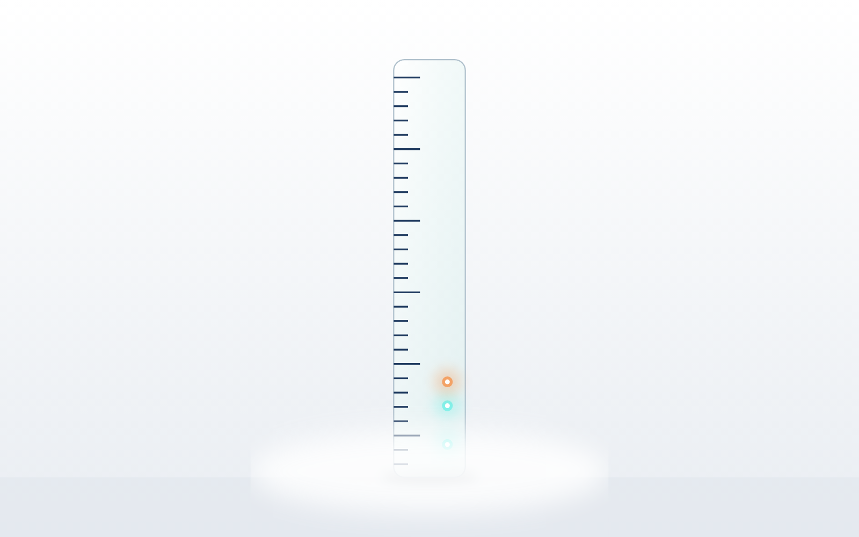
术语和定义
【】LoD–LoQ（2.6–3.3 μg/L）之间的结果报告方式需补充；检出限与定量限的现行文件为 CLSI EP17-A2（2012）
“
测量区间 measuring interval
在规定条件下，可由给定测量仪器或测量系统以规定的仪器不确定度测量的相同类量的量值的集合。注1：体外诊断医疗器械性能特征已被验证的测量区间被称为可报告范围；注2：测量区间的下限不应和检出限混淆。
“
检出限：是生物样品按照分析方法的要求进行提取处理并检测，能区分于噪声的最低检出浓度。是产生一个能可靠地被检出的分析信号所需要的某元素的最小浓度或含量。是定性检出，存在高于空白的待测物质。
—— 原PPT补充
—— CNAS-GL047 第3章
“
检测下限：是在限定误差能满足预定要求的前提下，用特定方法能够准确定量测定被测物质的最低浓度或含量。测定限则是指定量分析实际可以达到的极限。因为当元素在试样中的含量相当于方法的检出限时，虽然能可靠地检测其分析信号，证明该元素在试样中确实存在，但定量测定的误差可能非常大，测量的结果仅具有定性分析的价值。测定限在数值上总应高于检出限。
—— 原PPT补充
来源：CNAS-GL047 第3章；原PPT补充
30

Slide 31

术语和定义（续）
“
灵敏度：又称分析灵敏度。IUPAC将方法的灵敏度定义为被测组分浓度或含量改变1各单位时所引起的分析信号的变化。在分析方法的校准曲线上，一般可以认为灵敏度就是分析校准曲线的斜率。曲线斜率越大，表示方法的灵敏度越高。
—— 原PPT补充
“
如化学发光法检测AFP的实验，LoB（空白检测限）为0.8ug/L，检出限LoD为2.6ug/L，LoQ（定量LoD ）为3.3ug/L，使用该检测系统AFP报告结果时，若AFP检测结果低于0.8ug/L，则报告“分析物未检出，浓度小于0.8ug/L”；若AFP检测结果高于0.8ug/L小于2.6ug/L,则报告“有分析物检出，但不能定量，浓度小于2.6ug/L”；若AFP检测结果高于3.3ug/L，则直接报告检测结果。临床医生可放心使用浓度高于3.3ug/L的AFP结果，有助于临床诊断以及治疗监测。
—— 美国临床和实验室标准协会（CLSI）《确定检出限与定量检出限方案》即EP17-A文件
? 原文未给报告方式
μg/L
示例图
LoB 0.8
LoD 2.6
LoQ 3.3
来源：原PPT补充；CLSI EP17-A
31

Slide 32

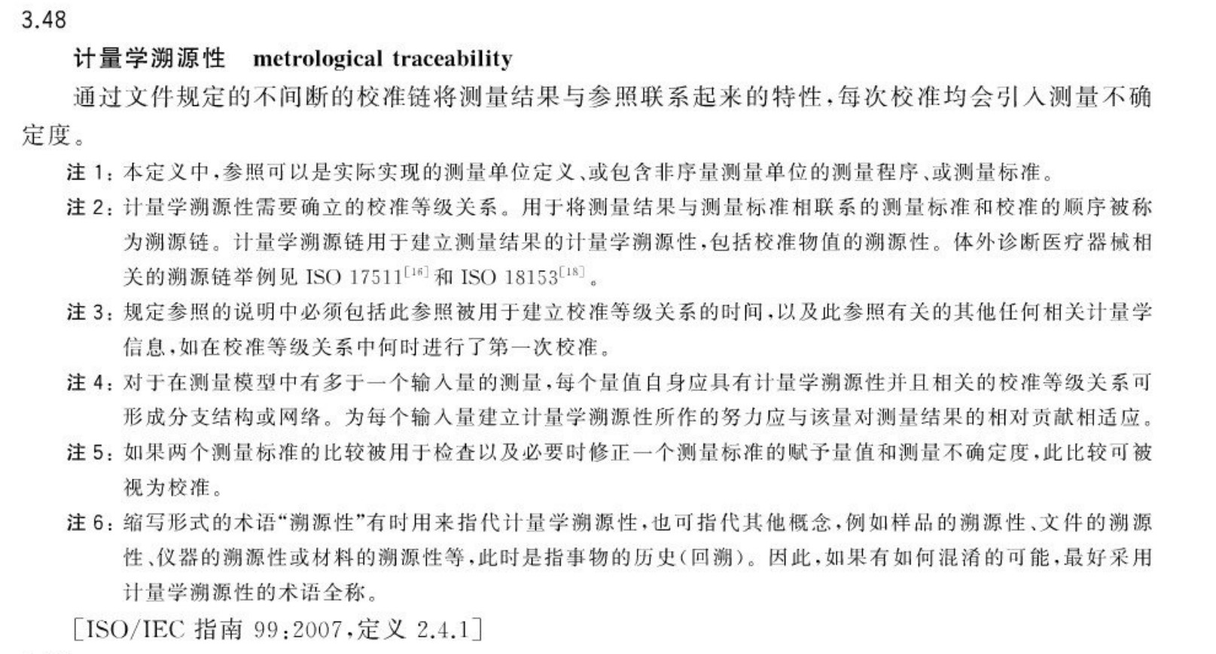
术语和定义
“
测量结果的计量学可比性 metrological comparability of measurement results
对于给定种类的量，计量可溯源到同一参照的测量结果间可比较的特性。
[GB/T 29791.1-2013/ISO 18113-1：2009，A.3.39]体外诊断医疗器械. 制造商提供的信息（标签）第1部分术语、定义和通用要求
SI单位
一级参考测量程序/一级参考物质
二级参考物质
制造商工作校准品
—— CNAS-GL047 第3章；GB/T 29791.1-2013 A.3.39
产品校准品
患者样本结果
溯源性（过程）≠ 计量学可比性（结果）
来源：GL047 第3章；GB/T 29791.1
32

Slide 33
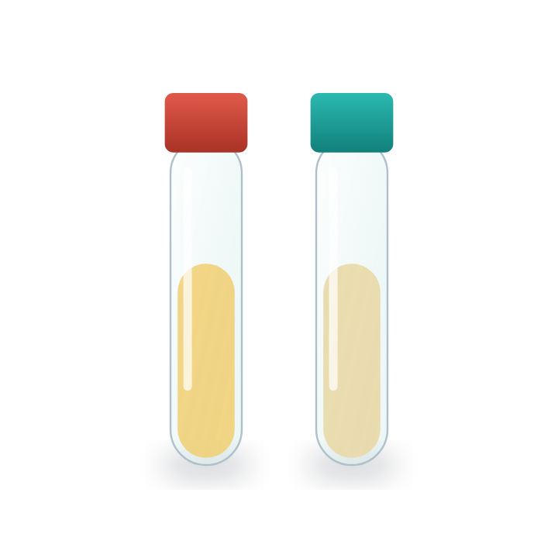

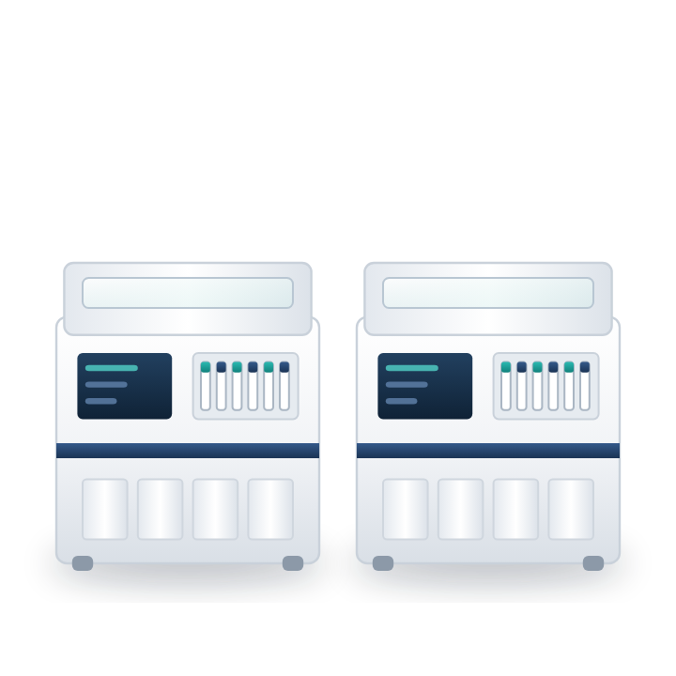



总 则 · 4.1 验证条件
“
对于同一分析物（检验项目），实验室存在如下情况时，应验证不同检验程序在临床适宜区间（指对临床诊断、管理、预防、治疗或健康评估有意义的测量结果区间）内患者样品检验结果的可比性：
—— CNAS-GL047 4.1
a) 检测的样品类型不同但临床预期用途相同，且测量单位相同或可换算时， 如血清葡萄糖物质的量浓度与血浆葡萄糖物质的量浓度；
b) 使用不同的检测系统；
c) 使用多套相同的检测系统；
d) 使用同一检测系统的多个分析模块；
e) 多地点或场所使用的检测系统，如中心实验室、急诊实验室、发热门诊 实验室。
! 不宜比对
注：检测的样品类型不同且临床预期用途不同时，不宜进行比对，如动脉血气检验项目与生化常规检验项目。
来源：CNAS-GL047 4.1
33

Slide 34

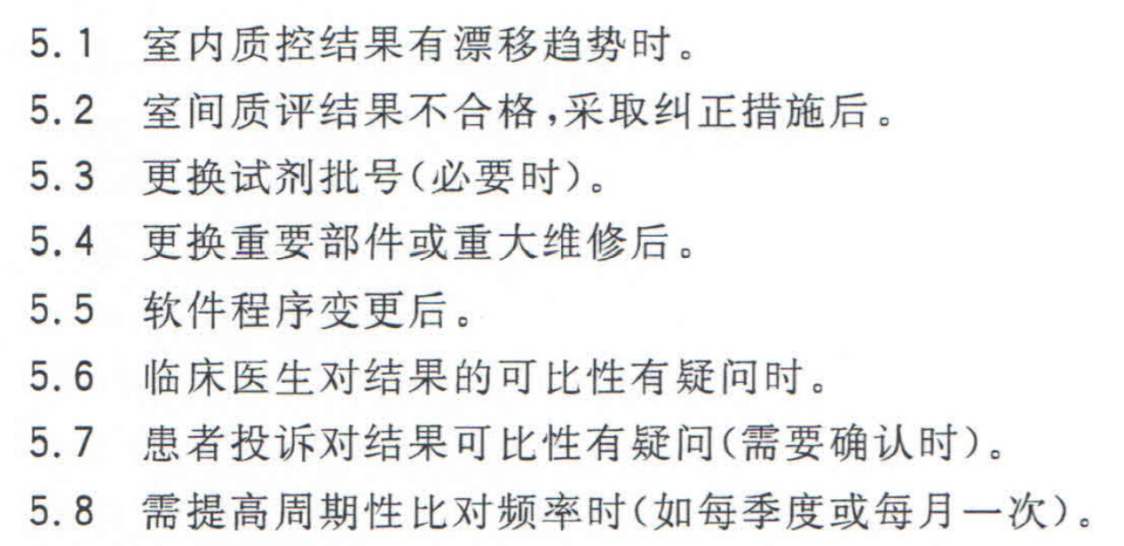


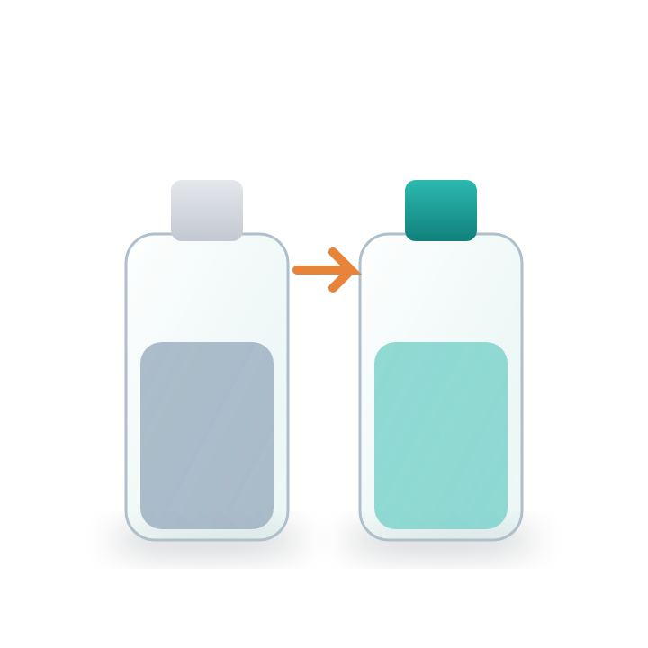
总 则 · 4.2 验证时机
“
4.2.1 检测系统启用前，应进行全面的检测系统间可比性验证。
WS/T 407-2012 医疗机构内定量检验结果的可比性验证指南
—— CNAS-GL047 4.2.1
“
4.2.2 常规使用期间，实验室可利用日常工作产生的检验和质控数据，或临床医生反馈的意见，定期对检测系统间结果可比性进行评审，如不再满足检验结果预期用途的要求，应根据评估结果，采用适宜的方案，重新进行检测系统间可比性验证。
≠ 侧重不同
—— CNAS-GL047 4.2.2
“
4.2.3 现用检测系统的任一要素（仪器、试剂、校准品等）变更，如仪器品牌或型号、试剂原理或成分、校准品溯源性等改变，应分析这些改变对检测系统间结果可比性的影响，需要时，采用适宜的方案，重新进行检测系统间可比性验证。
—— CNAS-GL047 4.2.3
来源：CNAS-GL047 4.2；WS/T 407 第5章
34

Slide 35


总 则 · 4.3 判断标准
“
4.3 判断标准
实验室应根据检验项目的预期用途和性能要求，制定适宜的检测系统结果间可比性的判断标准。 实验室制定判断标准时，应参考制造商或研发者声明的标准、国家标准、行业标准、地方标准、团体标准、公开发表的临床应用指南和专家共识等。 验证结果应满足实验室制定的判断标准。
“
（2）不同检测项目的分析质量要求。确认参与比对的各检测系统的不精密度均符合要求的前提下，按以下优选顺序确定不同检测项目的分析质量要求：
①依据临床研究结果得出的推荐指标；
②依据医疗机构内医生的临床经验提出的建议指标；
③依据生物学变异确定的分析质量要求（注：对于精密度检测结果符合要求的检测系统，同一检测项目可比性结果的允许差异为个体内生物学变异（CV)的1/3）；
④依据室间质评（EQA）数据设定的分析质量要求；
⑤依据认可机构设置的最低标准；
⑥如无适用的外部标准，可依据实验室内部的长期不精密度数据确定分析质量要求；
⑦所选定的分析质量要求至少应满足国家或行业标准的要求。
—— CNAS-GL047 4.3
“
（1）建立结果可接受标准的原则：应满足临床需要，同时考虑检测系统的性能状况。反之，如果基于检测系统不精密度建立的标准高于临床要求，实验室负责人可根据临床需要适当调整可接受标准。
—— WS/T 407 6.7.1
—— WS/T 407 6.7.2
来源：CNAS-GL047 4.3；WS/T 407 6.7
35

Slide 36
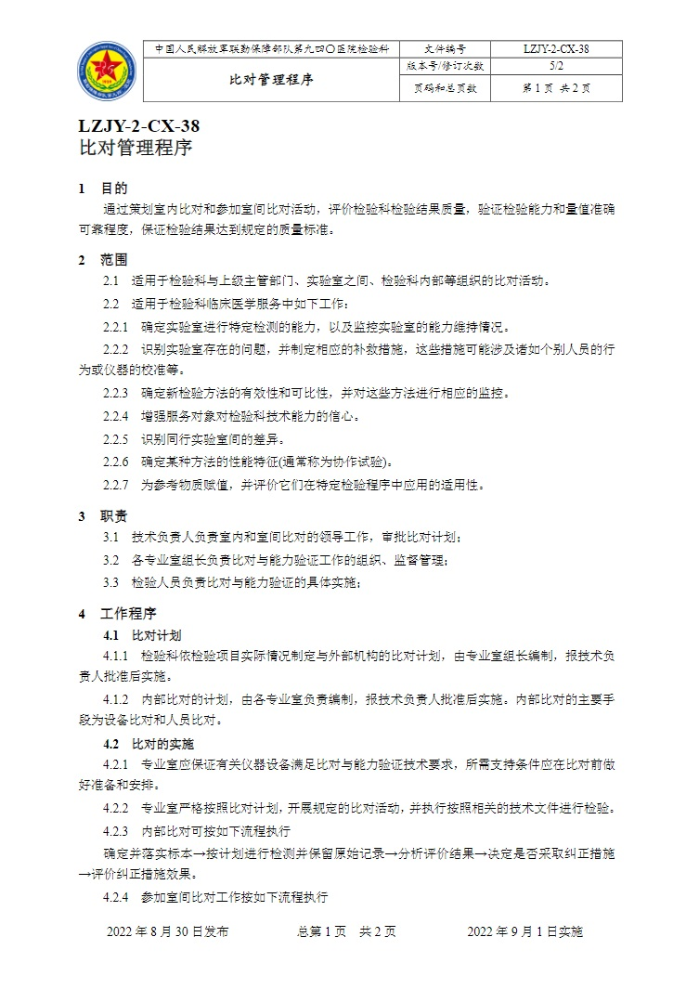
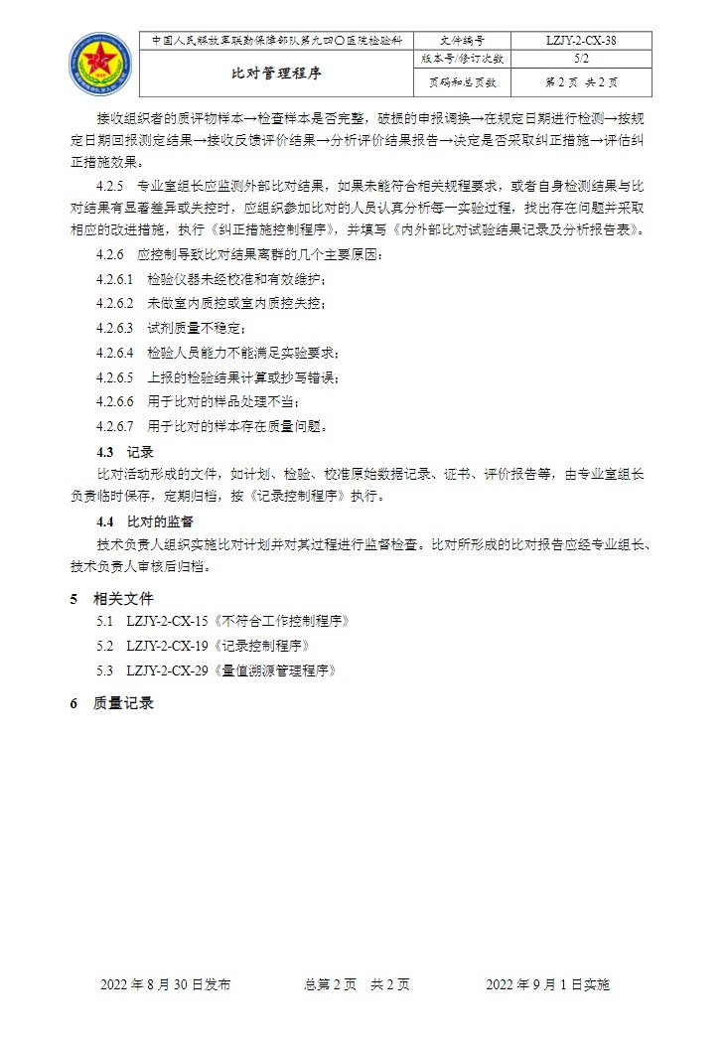

5 验证方案
“
实验室应制定验证程序文件和/或作业指导书，内容包括用于结果比对的检测系统（包括但不限于分析仪器、试剂和校准品），样本类型和数量，实验操作和质量控制过程，数据处理方法和判断标准等。 负责实施结果可比性验证的人员应了解验证方案，制定验证计划，组织实施并记录。
—— CNAS-GL047 5
①
检测系统（分析仪器、试剂和校准品）
②
样本类型和数量
③
实验操作和质量控制过程
④
数据处理方法和判断标准
⑤
人员了解验证方案
⑥
制定验证计划，组织实施并记录
示例图：程序文件与核对清单
来源：CNAS-GL047 5
36

Slide 37
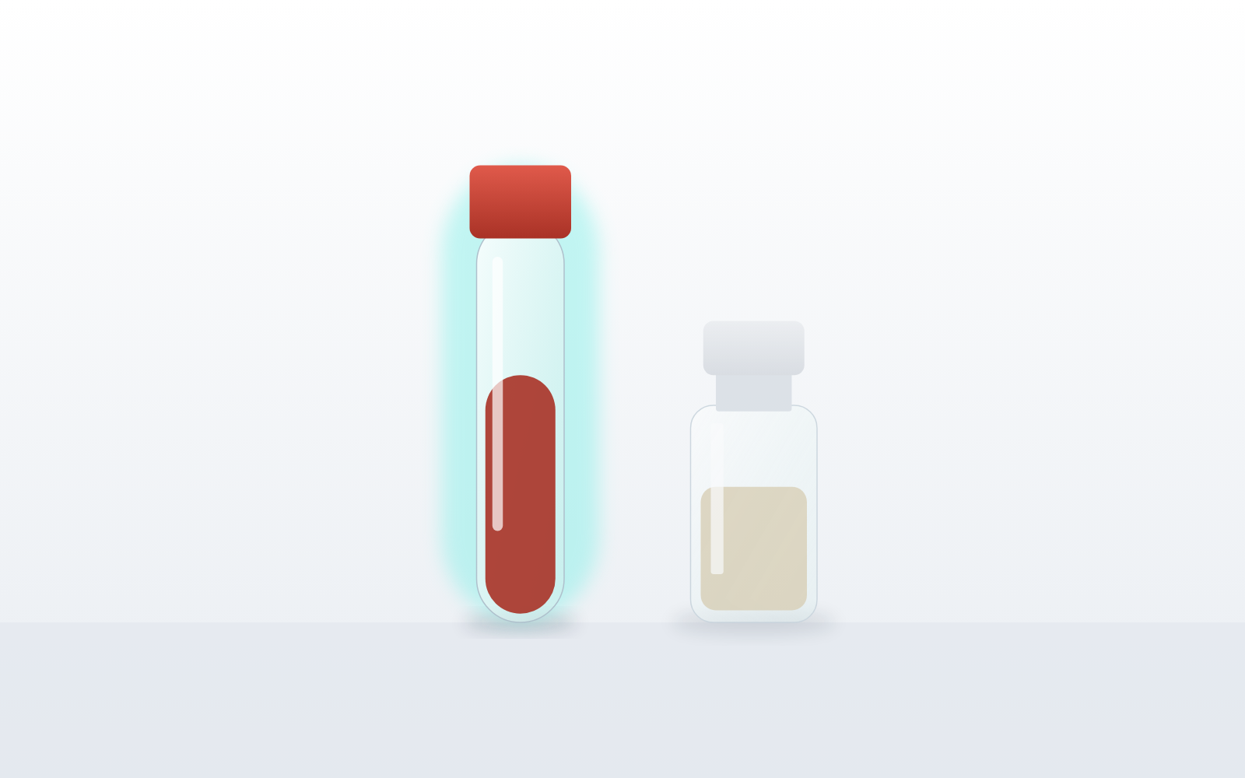





6 实验前准备
GL047：应使用患者样本
≠
WS/T 407：宜首选临床标本；不得不用其他物质时验证互通性
6.1 人员
实验操作人员应熟悉检测系统的方法原理与日常操作，包括样本处理、校准、 维护程序、质量控制等，确保检测系统工作状态正常。
6.2 仪器设备
所用检测系统的关键性能指标应经过验证满足性能要求，对测量结果有重要 影响的辅助设备的性能指标应与标称值相符。
6.3 试剂和校准品
验证过程中，试剂或校准品不宜更换批号。
—— CNAS-GL047 6
—— CNAS-GL047 6
—— CNAS-GL047 6
“
6.4 样本 （比对物质）
应使用患者样本（若为抗凝样本，应使用相同的抗凝剂）；样本中被测物浓度、活性等应能覆盖临床适宜区间，重点关注医学决定水平。 比对的样本数量应不少于 5 例。使用更多的样本数量，可以增加验证结果的可靠性。 宜使用临床标本作为首选比对物质；不得不使用其他物质（如室间质评物或其他参考物质）时，应验证比对物质的互通性。（WS/T 407 6.3.1）
6.5 质控品
验证过程中应使用适宜的质控品做好室内质量控制。
—— CNAS-GL047 6.4
—— CNAS-GL047 6
来源：CNAS-GL047 6；WS/T 407 6.3.1
37

Slide 38
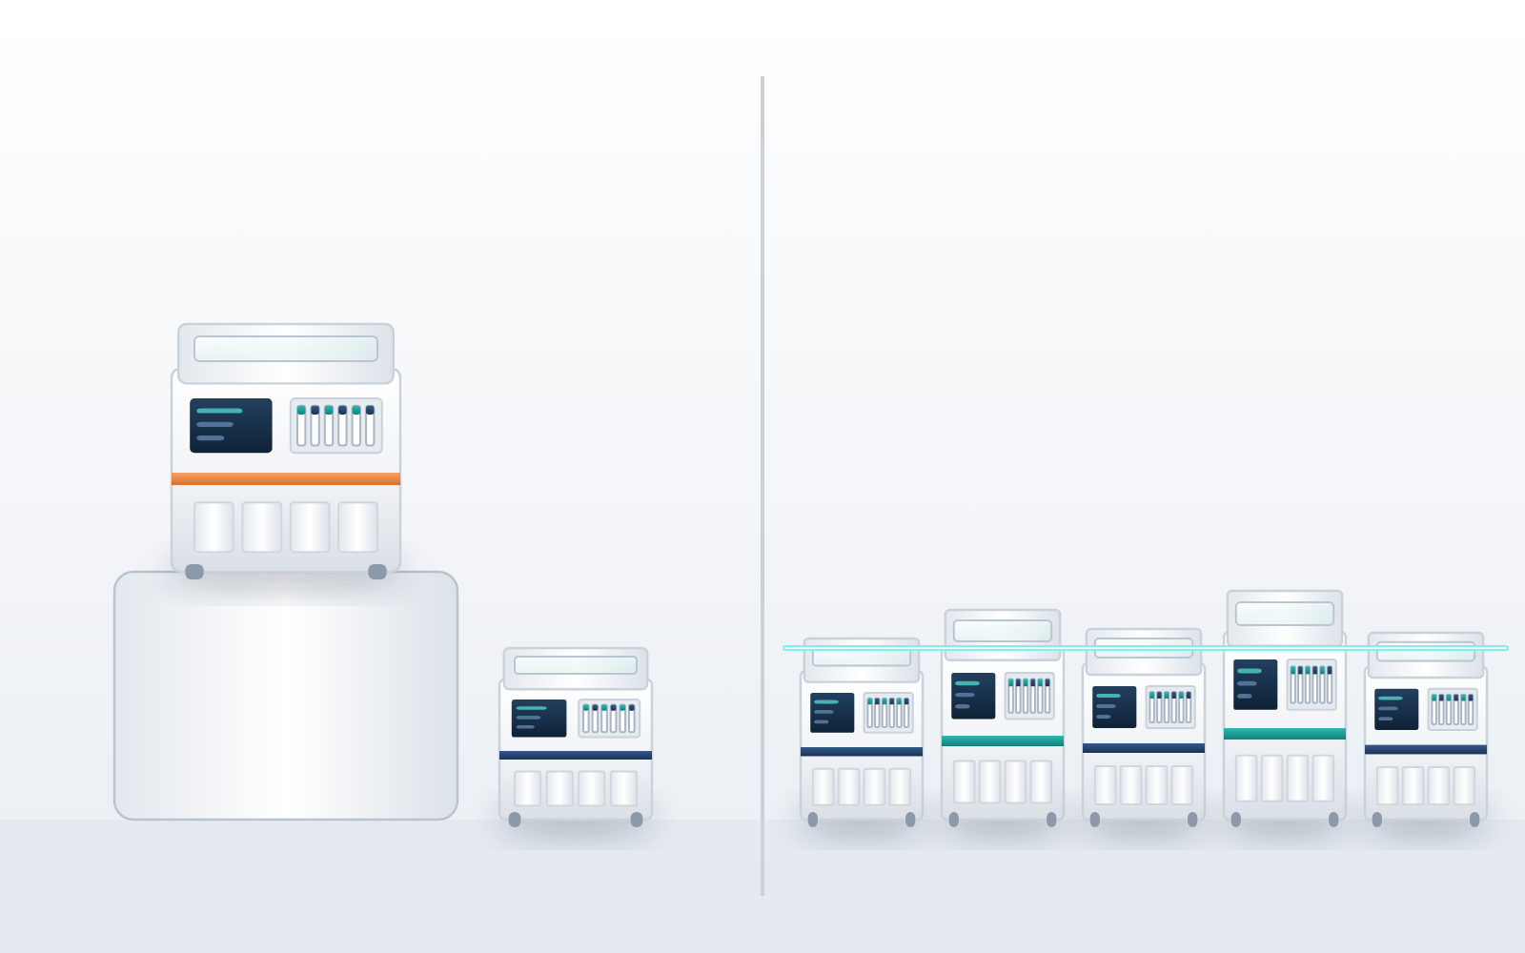
7 验证过程
“
7.1 验证方法和条件
实验室可根据实际使用情况，选择使用与参比系统比对的方法或均值法进行可比性验证。
—— CNAS-GL047 7.1
“
参比系统比对法（检测系统≤4）
实验室使用的检测系统数量≤4 时，可以选用与参比系统比对的方法。实验室应根据检测系统分析性能的确认或验证结果、室内质控(IQC)和室间质评的表现、不确定度评估等情况，综合评估后，确定实验室内的参比系统。实验室使用的其它检测系统检测结果与参比系统的测量结果进行比对，计算每个检测系统结果与参比系统检测结果的偏差，并依此评价可比性验证结果。
“
均值法（>4）
实验室使用检测系统数量>4 时，可以选用均值法。以全部系统结果的均值为参考值，计算全部检测系统结果的极差，并依此评价可比性验证结果。
≠
—— CNAS-GL047 7.1
—— CNAS-GL047 7.1
≤4 → 参比系统比对法（7.2.1）
检测系统数量？
按CV定次数 → WS/T 407（7.2.3）
>4 → 均值法（7.2.2）
来源：CNAS-GL047 7.1
38

Slide 39

7.2 试验方法及结果判断 · 7.2.1 参比系统比对方案
a)
使用不同检测系统检测符合 6.4 要求的样本，按要求进行校准和室内质控，记录检测结果。
b)
分别计算不同检测系统结果与参比系统结果的偏差，并与 4.3 实验室的判断标准进行比较。
c)
5 份样本中有 4 份检验结果的偏差符合实验室制定的判断标准，即为可比性验证通过。
d)
必要时，可适当增加检测样本量，如果 90%以上的样本检测结果偏差符合实验室制定的判断标准，即为可比性验证通过。
4/5 通过
“
若比对样本量达到 20 份或以上时，比对结果仍不符合判断标准，实验室应对其它影响结果可比性的因素进行分析并采取相应措施。
—— CNAS-GL047 7.2.1
示例图：5份中4份通过
扩样
≥90%
达到20份仍不符合
分析其他因素
来源：CNAS-GL047 7.2.1
39

Slide 40

7.2 试验方法及结果判断 · 7.2.2 均值法比对方案
“
a) 使用不同检测系统检测符合 6.4 要求的样本，按要求进行校准和室内质控，记录检测结果。
b) 按下式计算所有检测系统结果的均值(𝑋̅)：
𝑋̅ = (𝑋1 + 𝑋2 + 𝑋3 + … 𝑋𝑛 )⁄𝑛 ………………（1）
式中：
X1、X2、…XN ——不同检测系统的结果；
c) 按下式计算所有检测系统结果的相对极差（R）：
𝑅 = [(𝑋𝑚𝑎𝑥 − 𝑋𝑚𝑖𝑛)⁄𝑋̅] × 100% …………………… (2)
式中：
𝑋𝑚𝑎𝑥——检测系统结果中的最大值；
𝑋𝑚𝑖𝑛——检测系统结果中的最小值；
d) 将相对极差（R）与 4.3 实验室的判断标准进行比较。
e) 若 R 值符合实验室制定的判断标准，即为可比性验证通过。
f) 若 R 值不符合实验室制定的标准，表明结果差异最大的两个检测系统结果可比性不符合要求，分析并剔除偏差较大的检测系统的结果，按 7.2.2 重新计算 R 值，直到剩余检测系统结果符合可比性要求。
示意数据
X̄ = 5.13
Xmax = 5.45；Xmin = 4.85
R = 0.60 / 5.13 = 11.7%
—— CNAS-GL047 7.2.2
来源：CNAS-GL047 7.2.2
40

Slide 41

7.2 试验方法及结果判断 · 7.2.3 考虑测量系统不精密度的比对方案
①
②
③
④
⑤
⑥
长期CV
≥6个月质控数据
最大/最小CV<2倍
否则先确认性能
确定浓度
质控总均值±20%
合并CV查表A.1
定重复次数 n
计算R
极差÷总均值
R≤要求则通过
否则剔除后再比
CV
CVmax/CVmin<2
m总×(1±20%)
√(ΣCVi²/n)
(Xmax−Xmin)/X̄
R≤要求
“
适用时，可依据实验室所用测量系统的不精密度，确定比对样本的浓度范围和重复检测次数，比对方案的制定可参考 WS/T 407《医疗机构内定量检验结果的可比性验证指南》。
—— CNAS-GL047 7.2.3
示例图：不精密度小 vs 大
来源：GL047 7.2.3；WS/T 407 6.4–6.8
41

Slide 42
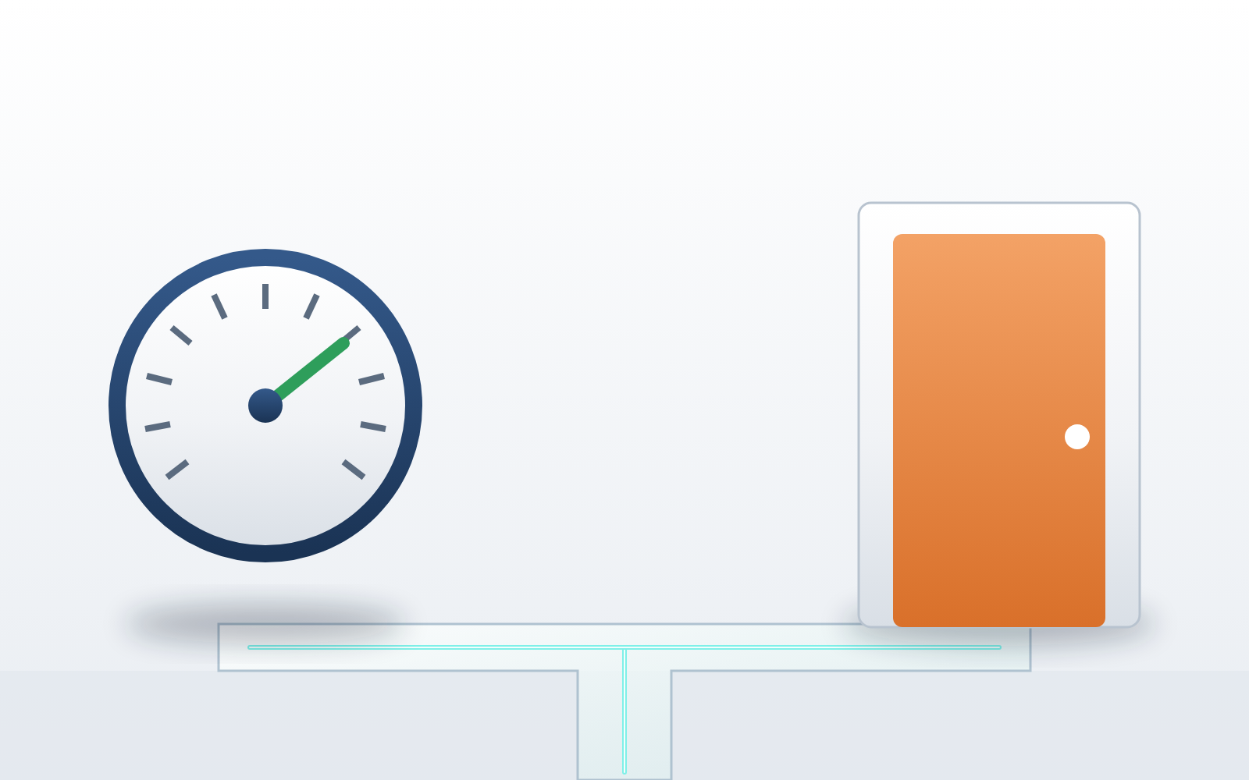
8 相关措施
“
具有计量学可比性
应根据 4.3 的要求、EQA/PT 结果、正确度验证结果及临床医生反馈的意见等，评估并确定结果偏离较大的检测系统。 对于具有计量学可比性的检测系统结果，实验室可合理应用修正值或修正因子建立检测系统间结果的可比性，并保留相关记录。
→ 修正值/修正因子 + 记录
“
不具有计量学可比性
对于符合 4.2 规定的可比性验证条件，但不具有计量学可比性的检测系统 （通常表现为没有可获得的有证标准物质、或检测方法学原理不同，或参考区间不同）、不同样本类型（如血清、血浆、全血）及经过纠正或调整，不同测量系统间的可比性仍不满足判断标准时，实验室应采取有效措施避免向临床发出具有不同临床意义或解释的结果，或与用户讨论不可比结果对临床活动的影响，以及如何正确应用不同测量系统的检测结果（包括结果偏倚情况），并记录
→ 避免发出不同临床意义的结果，或与用户讨论 → 记录
≠
—— CNAS-GL047 8
—— CNAS-GL047 8
来源：CNAS-GL047 8
42

Slide 43

我科多系统项目清单与程序文件对照
① 多系统项目清单
② GL047第5条要求 ↔ 《比对管理程序》
项目 | 系统A | 系统B | 系统C | 适用方案 | 上次比对日期 | 结果
生化 | 【待填】 | 【待填】 | 【待填】 | 【待填】 | 【待填】 | 【待填】
血细胞分析 | 【待填】 | 【待填】 | 【待填】 | 【待填】 | 【待填】 | 【待填】
凝血 | 【待填】 | 【待填】 | 【待填】 | 【待填】 | 【待填】 | 【待填】
POCT血糖 | 【待填】 | 【待填】 | 【待填】 | 【待填】 | 【待填】 | 【待填】
血气 | 【待填】 | 【待填】 | 【待填】 | 【待填】 | 【待填】 | 【待填】
GL047第5条要求 |  | LZJY-2-CX-38（第5/2版，2022-09-01实施）
职责 | = | 已有
实施流程 | = | 已有
记录 | = | 已有
相关文件 | = | 已有
样本类型与数量 | ≠ | 未见（请主任确认）
判断标准 | ≠ | 未见（请主任确认）
数据处理方法 | ≠ | 未见（请主任确认）
验证时机 | ≠ | 未见（请主任确认）
适用方案：参比法（≤4个系统）/ 均值法（>4个）/ WS/T 407（需按CV定重复次数）
“未见”项可能在专业组作业指导书中，请主任确认
↻ 依据可补充：CNAS-CL02:2023、WS/T 885—2026
来源：GL047 5；LZJY-2-CX-38
43

Slide 44


小结
什么时候比
怎么比
不过怎么办
启用前／定期／要素变更
1 选方案：检测系统≤4个，用参比系统比对法；>4个，用均值法；需按不精密度确定样本浓度和重复检测次数时，参考WS/T 407。（GL047 7.1、7.2.3）
2 做准备：人员熟悉检测系统；关键性能经验证；试剂和校准品不宜更换批号；同时做好室内质控。样本用患者样本（抗凝剂相同），覆盖临床适宜区间，重点关注医学决定水平，不少于5例。（GL047 6）
3 按WS/T 407定参数：长期CV尽可能累计6个月；最大CV/最小CV<2倍；至少2个浓度水平，浓度取m总×(1±20%)；合并CV查表A.1定重复次数。（WS/T 407 6.3–6.6）
4 算偏差：参比法：各系统与参比系统的偏差；均值法/WS/T 407：R=(Xmax−Xmin)/X̄×100%。（GL047 7.2；WS/T 407 6.8.4）
5 判结果：参比法：5份中4份符合即通过（扩样后90%以上符合）；R≤分析质量要求即通过，要求按WS/T 407 6.7优选顺序确定（如CVI的1/3）。（GL047 7.2.1；WS/T 407 6.7）
能修正就修正，不能修正就告知临床
谢谢
44

